Slide 1
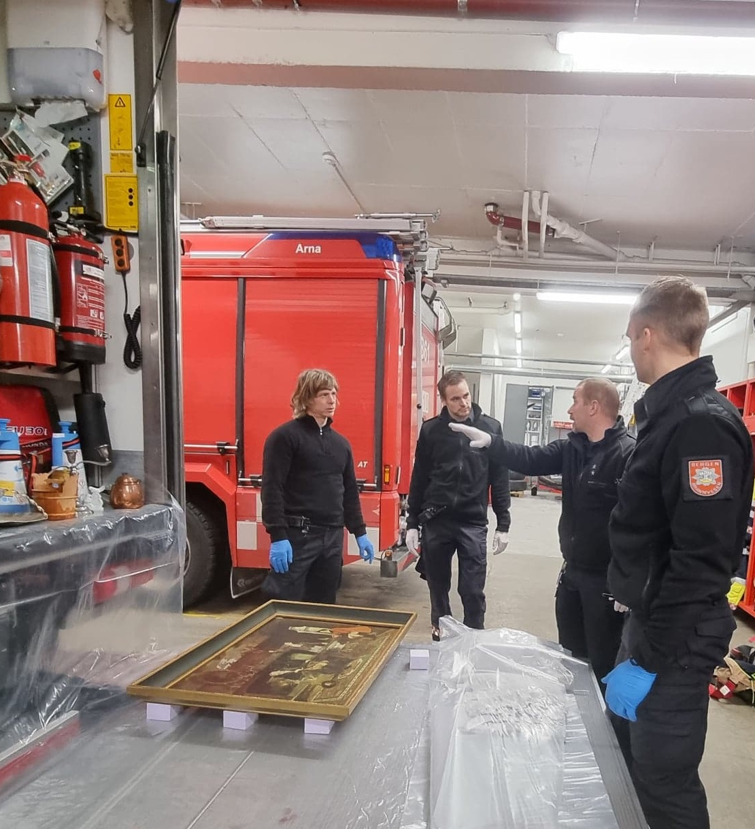

Verdiberging av
kulturhistoriske bygg og gjenstander
Anne Bjørke, Bergen Brannvesen
Susanna Björklöf, Oslo brann- og redningsetat
Anne Lundesgaard Komnæs, Oslo brann- og redningsetat
Versjon 1. Januar 2023
Foto: Bergen brannvesen
Notes:
Utfyllende informasjon:
Gamle Tinfos kraftverk i Notodden kommune kom i drift så tidlig som i 1901, og ble erstattet av nytt kraftverk i 1955.

Slide 2


Undervisning i verdiberging - kulturhistorisk
Dette er et materiale for kollegaundervisning som kan benyttes av alle brannvesen i Norge.
Utviklingen av undervisningsopplegget har vært et samarbeid mellom Bergen brannvesen og Brann- og redningsetaten i Oslo.
Notes:
Utviklingen av undervisningsopplegget har vært et samarbeid mellom Bergen brannvesen og Brann- og redningsetaten i Oslo. I tillegg har vi fått innspill fra både konservatorer og beredskap i eget og andres brannvesen.
Undervisningsopplegget kan benyttes av alle brannvesenene i Norge og kommer til å være basert på internopplæring hvor f.eks. en mester kan undervise eget mannskap.
Materialet er utviklet av:
Susanna Björklöf, branninspektør i Brann- og redningsetaten i Oslo og utdannet bygningsantikvar. E-post: susanna.bjorklof@bre.oslo.kommune.no
Anne Bjørke, overingeniør i Bergen brannvesen og utdannet kulturhistorisk konservator. E-post: anne.bjorke@bergen.kommune.no
Anne Lundesgaard Komnæs, branninspektør i Brann- og redningsetaten i Oslo og utdannet pedagog. E-post: anne.lundesgaard@bre.oslo.kommune.no

Slide 3
Undervisning i verdiberging - kulturhistorisk
Modul 1
Introduksjon til kulturhistoriske verdier og RVR
Modul 2
Verdibergings-plan
Modul 3
Praktisk berging av kulturhistoriske verdier
Modul 4
Organisering av skadested
Tiltakskort
Modul 5
Befaringer
Øvelser
Den beste gjennomføringen av undervisningsopplegget er en kombinasjon av teori og praksis.
Notes:
Undervisningsopplegget er modulbasert og er en blanding av teori og praksis.
Modul 1: kort innføring i hva RVR-tjenesten er, hva kulturhistoriske verdier er og hvorfor vi som brannvesen jobber med dette.
Modul 2: Verdibergingsplanen - vi gjennomgår hvordan dette verktøyet, som fylles ut av kulturinstitusjonen, brukes av brannvesenet.
Modul 3: Fokus på hvordan den fysiske bergingen av kunst- og kulturhistoriske verdier bør gjennomføres og hvordan de enkelte materialene skal håndteres.
Modul 4: Overordnet blikk på RVR hendelser i kulturhistorisk objekter ved å se på organisering av skadestedet etter 7-trinnsmodellen. Modulen oppsummeres med et tiltakskort for RVR i kulturhistoriske objekter. Målgruppen for denne modulen er de som vil inngå i skadestedsledelse, men kan selvfølgelig gjennomføres for alle.
Modul 5: Forslag til øvelser og tips til befaringer i kulturhistoriske objekter.

Slide 4
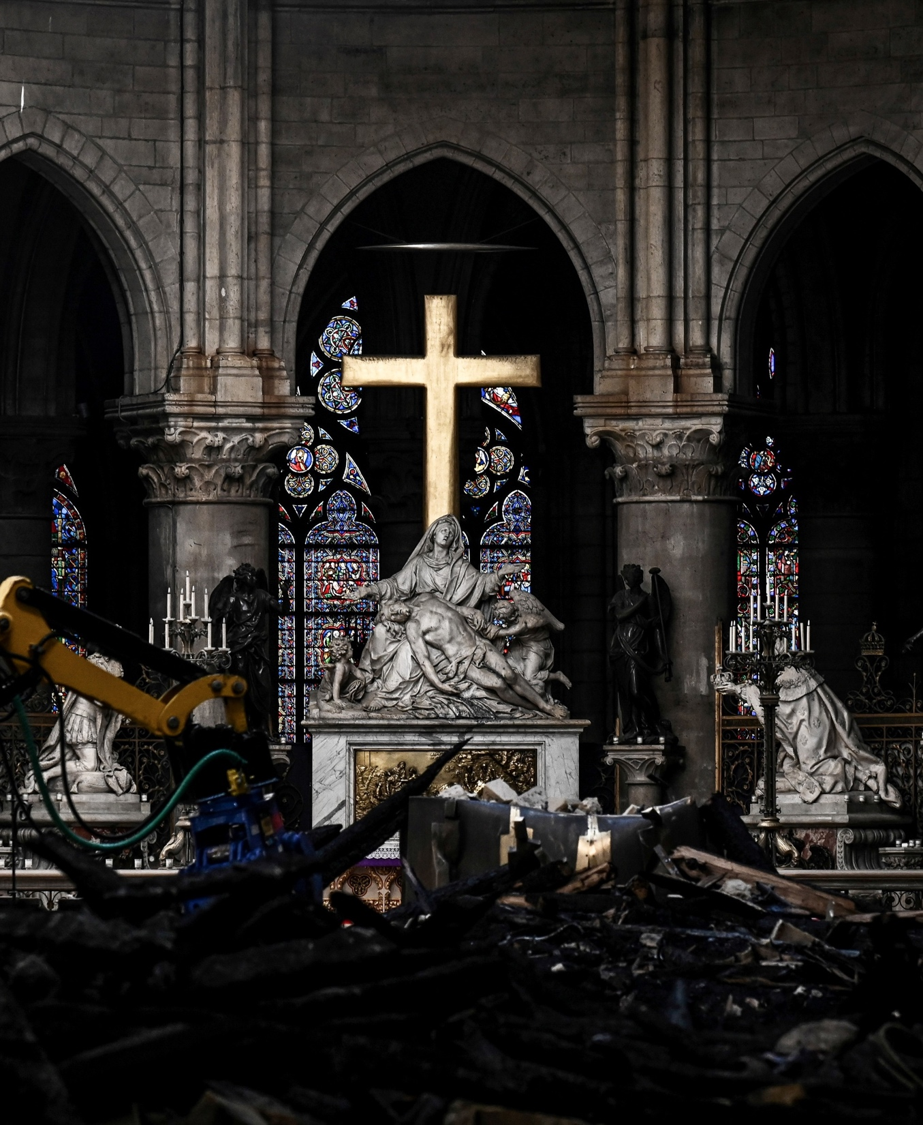

Modul 3
Praktisk berging av kulturhistoriske verdier
Foto: Philippe Lopez/Pool via REUTERS
Notes:
I denne modulen ser vi nærmere på hvordan brannvesenet kan berge og sikre kulturhistorisk verdifulle gjenstander og bygninger under og umiddelbart etter en hendelse, samtidig som vi unngår unødige følgeskader og sikrer best mulig grunnlag for det arbeidet eier skal gjøre i etterkant.

Slide 5
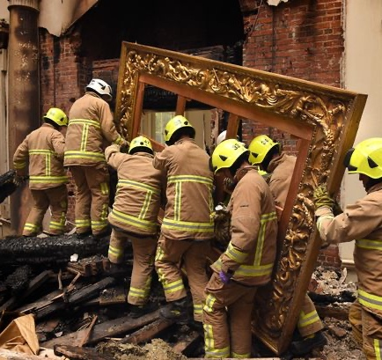
Mål for
opplæringen
Bedre forståelse for hva som er viktig ved berging og håndtering av kulturhistoriske verdier
Kjennskap til de ulike materialenes egenskaper og sårbarhet
Bedre forståelse for hvordan vi kan unngå unødige skader
Foto: ©National Trust Images/John Millar
Notes:
Utfyllende informasjon:
Bildet er tatt etter brannen på Clandon House, England i april 2015.
Selve maleriet ble skåret ut av rammen under brannen, rullet sammen og berget ut.
Rammen ble båret ut etter at brannen var slukket.

Slide 6
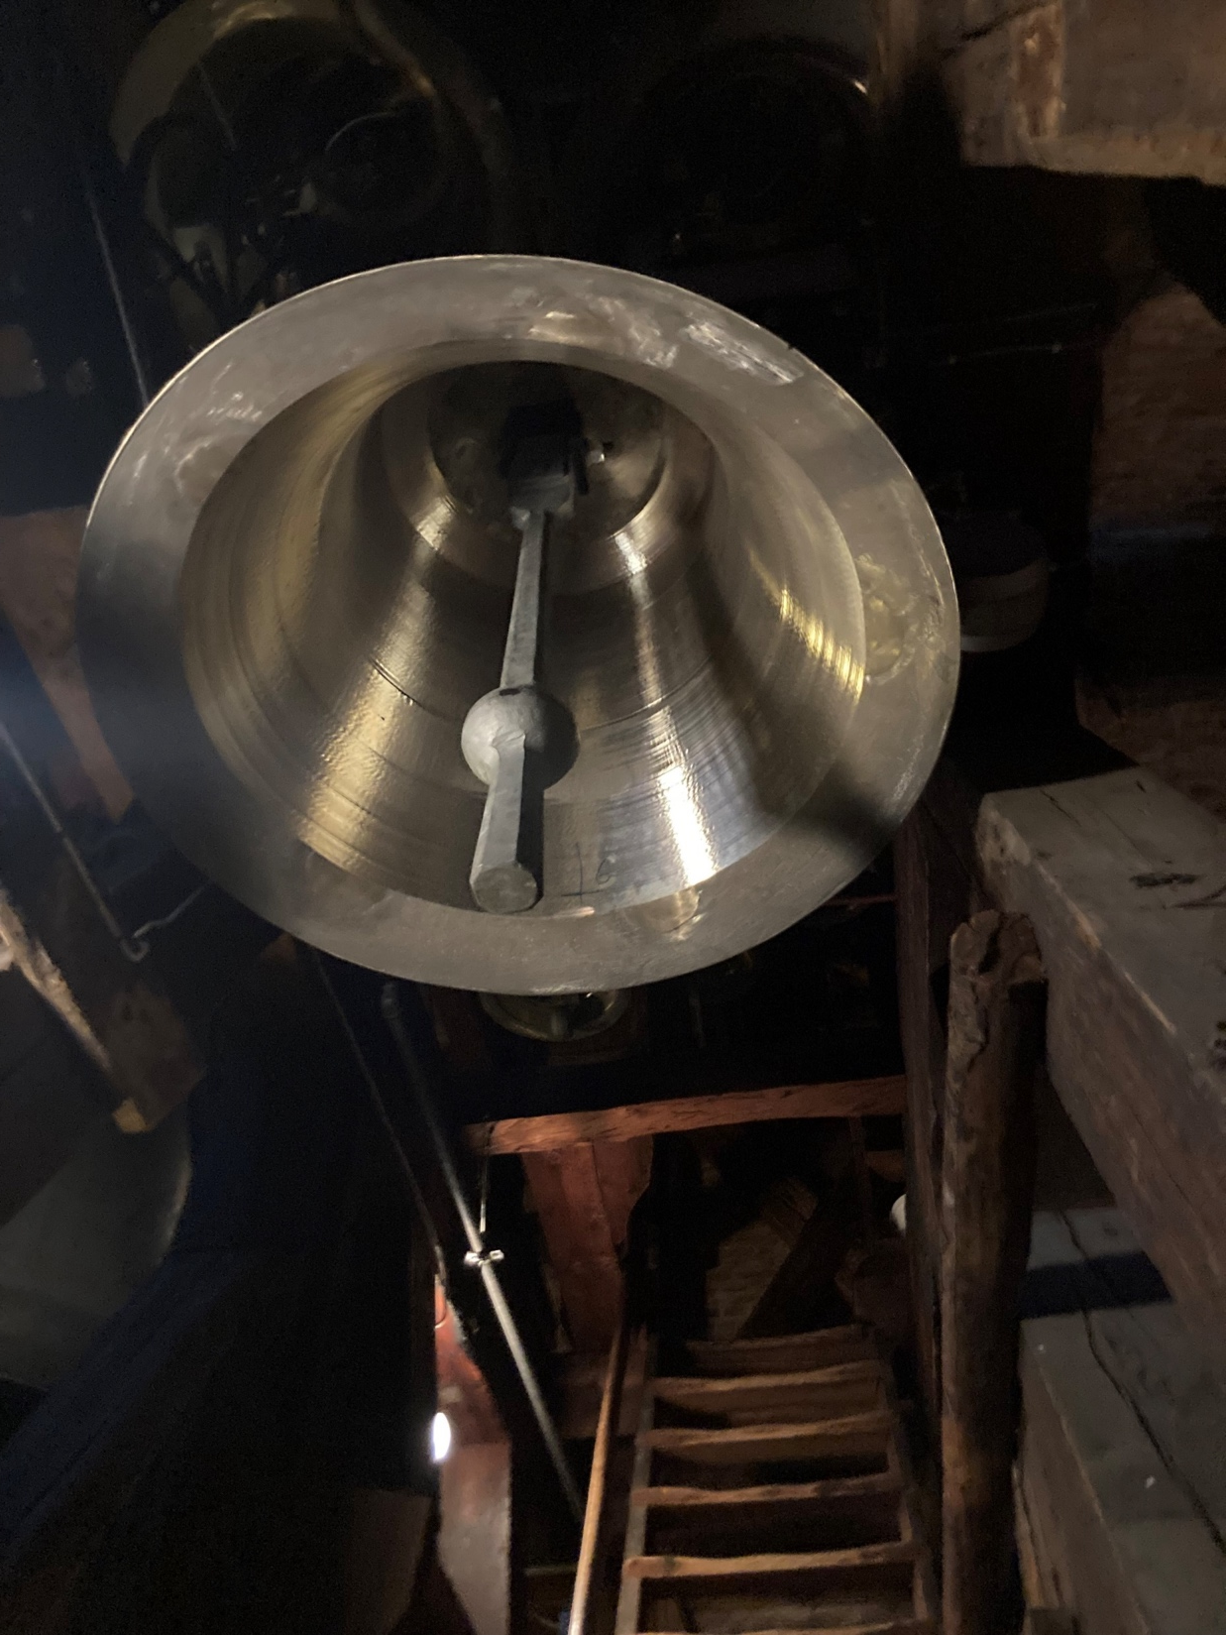
HMS
Tenk på din egen og andre sin sikkerhet
Sørg for riktig verneutstyr
Sørg for nok mannskap og utstyr til tunge løft
Vær obs på farer fra oven
Sørg for fri passasje om gjenstander skal flyttes
Bruk hansker - både for å beskytte deg selv og det du skal berge
Foto: Anne Lundesgaard Komnæs, OBRE
Notes:
Nedfall
Fare for at tunge gjenstander kan falle ned
Også lettere gjenstander medfører en reell risiko for skader på personer og kanskje også andre verdifulle gjenstander om de faller ned.
Hansker
Viktig for å unngå flekker og skader på gjenstander, men også for å beskytte deg selv.
Eldre gjenstander kan inneholde giftstoffer etter behandling mot skadeinsekt. Vi vet ikke hvordan slike stoffer vil oppføre seg under/etter eksponering for varme.
Lurt å ha engangshansker i nitril i bil. Bruk alternativt rene arbeidshansker.

Slide 7
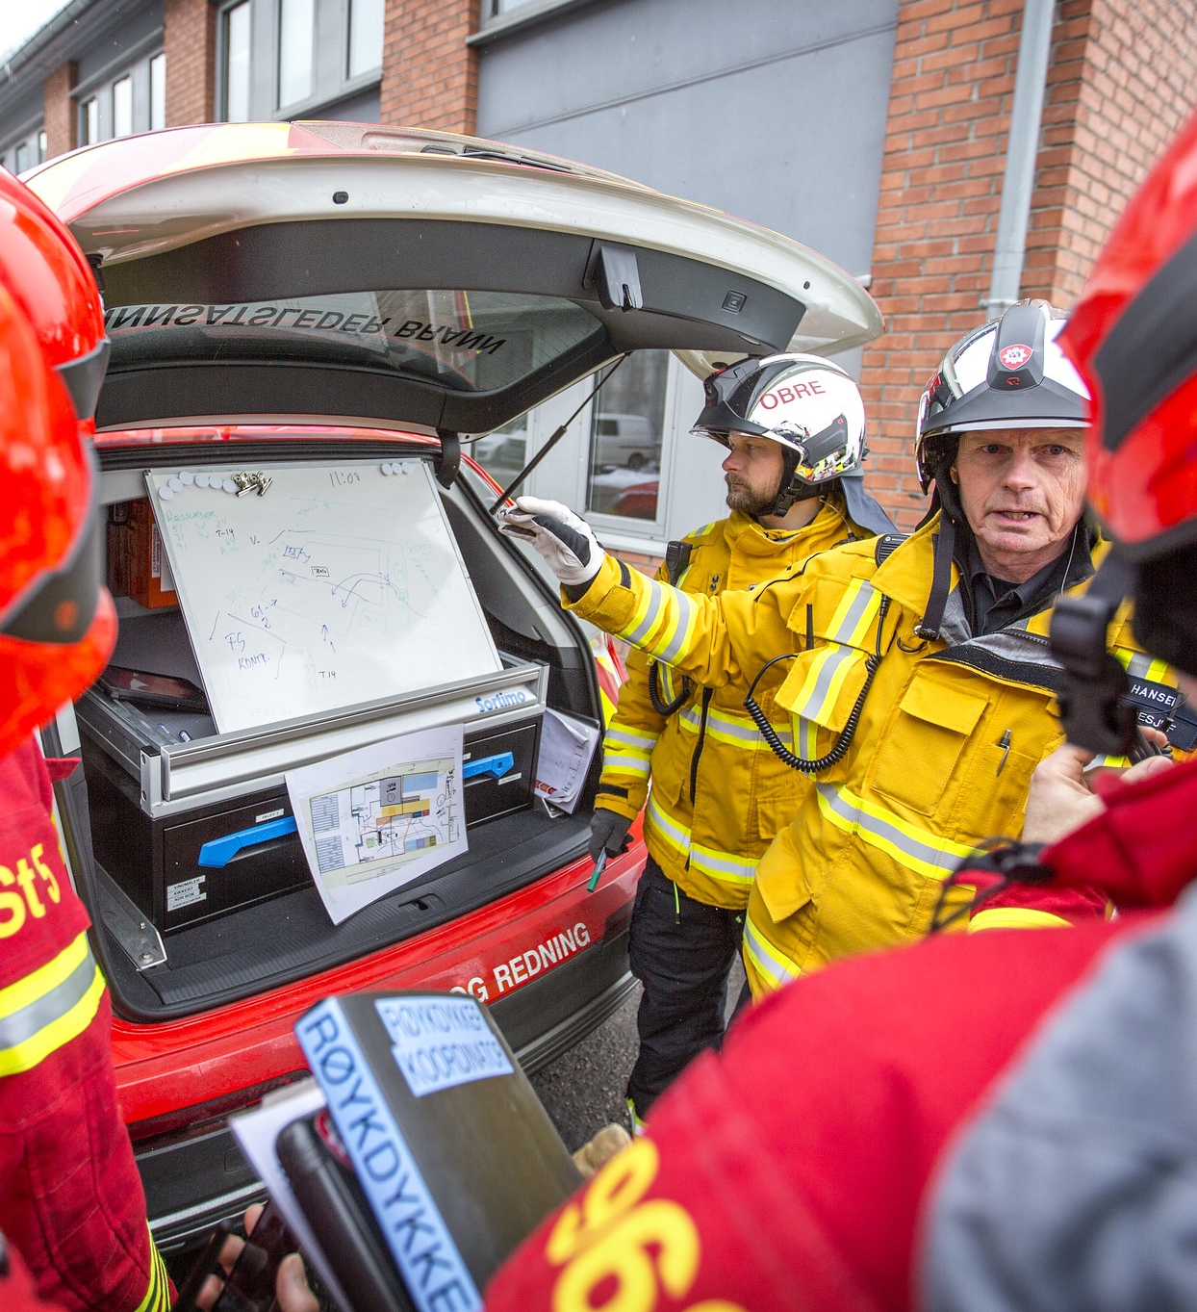
Strategiske vurderinger
Er det behov for ekstern kompetanse?
Finnes det en verdibergingsplan?
Bør gjenstander evakueres eller sikres på stedet?
Hvor skal gjenstander oppbevares etter eventuell evakuering? Sikkert nok?
Er det fri passasje og nok folk?
Kan vi unngå smitte fra skitten til ren sone?
Hvordan dokumentere flytting av gjenstander?
Hvordan sikre best mulig overlevering av skadested?
Foto: Oslo brann- og redningsetat
Notes:
Ved en hendelse der kulturhistoriske verdier står i fare, er det lurt å ta et skritt tilbake og tenke gjennom noen punkter. Bruk 7-trinnsmodellen (modul 1).
Ekstern kompetanse (f.eks. konservator eller bygningsantikvar) - se nestsiste lysbilde for kontaktinformasjon!
Det bør være lav terskel for å kontakte eksterne fagpersoner i en tidlig fase ved hendelser med kulturhistoriske verdier.
Verdibergingsplan ( se modul 2)
Plan for hvilke verdier som skal prioriteres.
Utarbeides av eier/forvalter av en eiendom og plasseres tilgjengelig for brannvesenet.
Evakuering
Hvilke utganger er best egnet for berging fra hvilke områder i bygget?
Er det f.eks. lave dører, trange passasjer/trapper som kan utgjøre en risiko? Er det behov for å rydde bergingsruten?
Har vi tilgang et egnet lokale for oppsamling? Har vi eventuelt vakthold?
Dokumentasjon
Viktig å prøve å ha oversikt over hva som blir flyttet hvor.
Kan vi gi noen hovedansvaret for å dokumentere/ta foto?
Overlevering av skadested
Hvordan kan vi legge til rette for at eier/forvalter får best mulig informasjon når skadestedet skal overleveres?
Husk at skadesaneringsfirma ikke er eksperter på kulturhistoriske verdier.

Slide 8
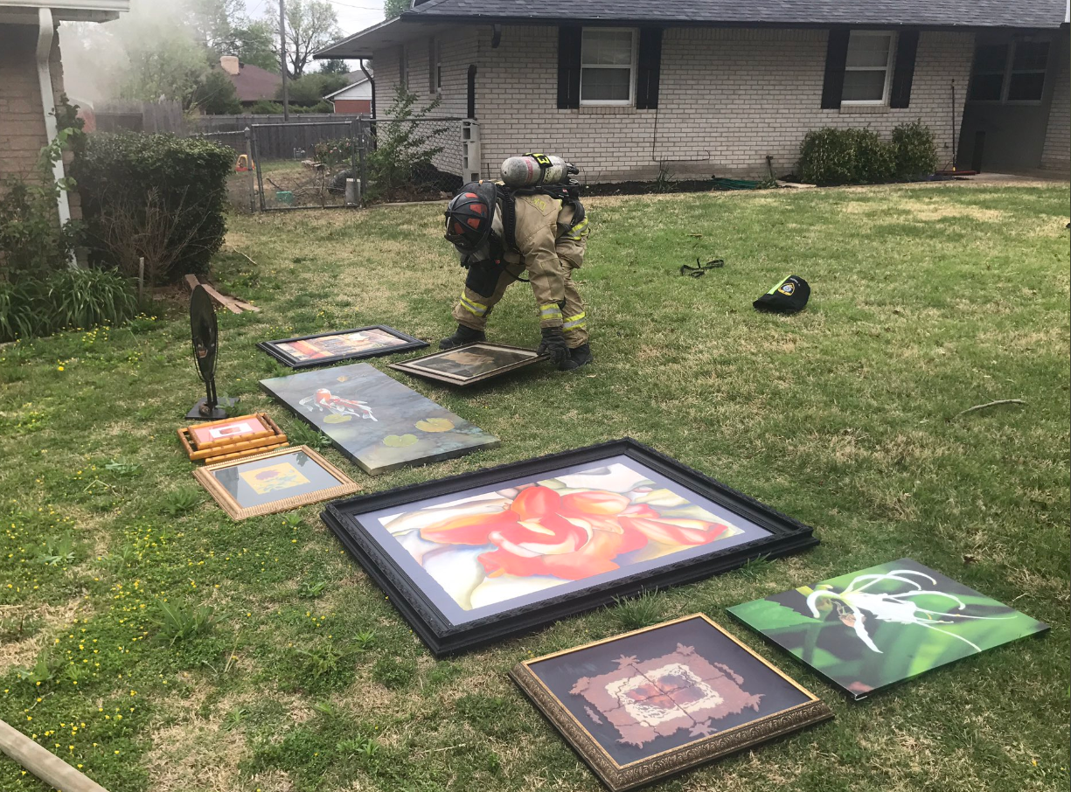
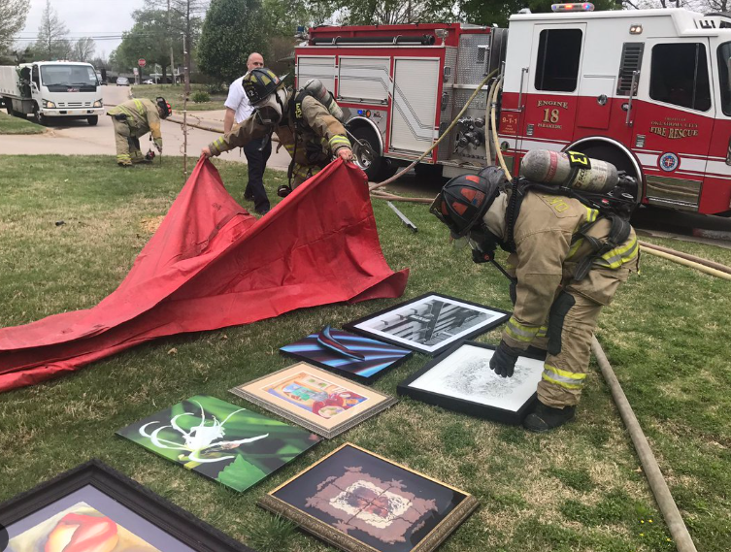
Berging under eller etter brannen?
Foto: Oklahoma City Fire Department
Foto: Oklahoma City Fire Department
Foto: SWNS via www.scotsman.com
Notes:
Under en brann har en sjelden ideelle forhold og utstyr for å kunne berge ut på en god måte.
I noen tilfeller kan det bli aktuelt å berge underveis i en brann eller annen hendelse.
Andre ganger er det først etter den akutte fasen av hendelsen at vi kan fokusere på verdiberging.
Diskusjon:
Hva skal de med presenningen tror dere?
Kunne en gjort noe annerledes her?

Slide 9
Berging av kulturhistoriske verdier – generelle tips
Notes:
Begrepet «kulturhistoriske verdier» går igjen i førende lovverk for brannvesenet og dekker kunst- og kulturhistoriske verdier, historiske verdier og naturhistoriske verdier. Begrepet er brukt på samme måte i dette undervisningsmaterialet.

Slide 10
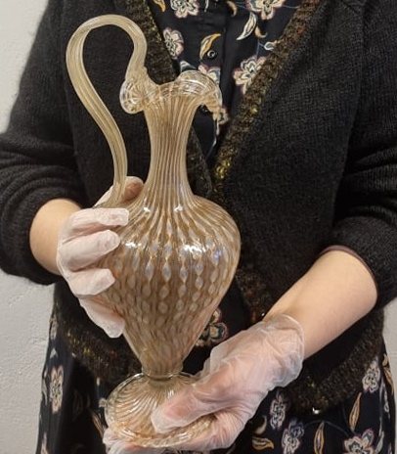
Generelle tips og råd
ved berging av kulturhistoriske verdier
Begrens bruken av slokkemiddel om mulig
Prøv å unngå direkte vanntrykk mot verdifullt materiale
Undertrykksventilering for å hindre spredning av sot og røyk?
Ta vare på alle deler du kan finne
Pakk og merk om situasjonen tillater det
Ikke bruk tape direkte på gjenstander
Foto: A. Bjørke, Bergen brannvesen
Notes:
Slokkemiddel og direkte trykk mot verdifulle og ofte skjøre gjenstander er uheldig. Kan være lurt å minne hverandre om det.
Undertrykksventilering kan gjøre at spredning av sot og røyk kan begrenses. Dette vil lette arbeidet i etterkant.
Om en gjenstand er skadet, prøv å samle sammen alle deler. Veldig mye kan restaureres - det vil dere se flere eksempler på.
Pakking og merking: Bruk det du har tilgjengelig av papir, papp og tape til å skrive på – unngå tape direkte på kulturhistoriske gjenstander.

Slide 11
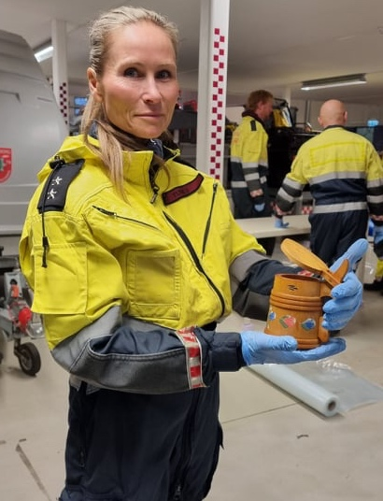
Generelle tips og råd
ved berging av kulturhistoriske verdier
Hell av og ut vann som har samlet seg på overflater og i hulrom
Skill våte og tørre gjenstander i ulike soner
Hev opp fra gulv – bruk klosser
Sørg for lufting for gjenstander med lokk
Viktig at fukt får fordampe
Løst lokk kan løftes av og legges ved siden av
Legg noe mellom om lokket er hengslet
Foto: A. Bjørke, Bergen brannvesen
Foto: www.nationaltrustimages.org.uk
Foto: A. Bjørke, Bergen brannvesen
Notes:
Sørg for at fukt ikke blir innestengt av plast/lokk eller lignende

Slide 12


Hvordan bære?
Bær i strukturelt stabile deler
Foto: Image National Museums Scotland - CC BY-NC-SA 4.0
Notes:
Bæring:
Skader er ikke alltid så lette å se.
Vi kan påføre gjenstander unødvendige skader.
Personen på bildene kan risikere at ryggstøtten løsner eller at sammenføyningen mellom sete og stolbein blir skadet.

Slide 13
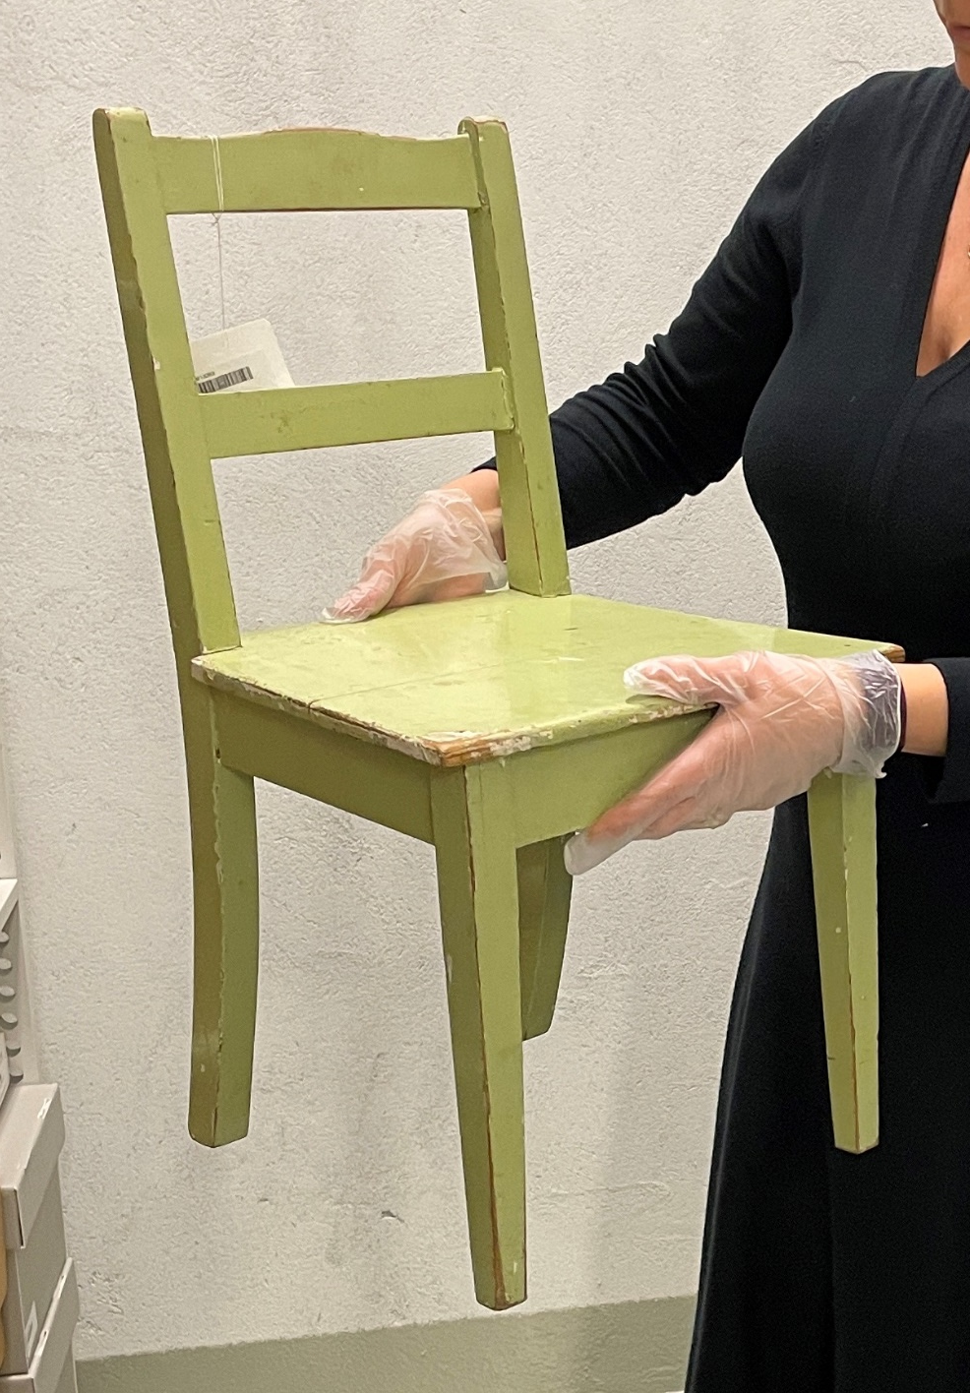
Hvordan bære?
Bær i strukturelt stabile deler
Foto: Bevaringstenestene, MuHo
Notes:
Her får stolen god støtte under setet og ingen av de mest sårbare punktene blir belastet.
Ikke fall for fristelsen til å bære etter ryggstøtten på stolen – det er ofte et svakt punkt.

Slide 14
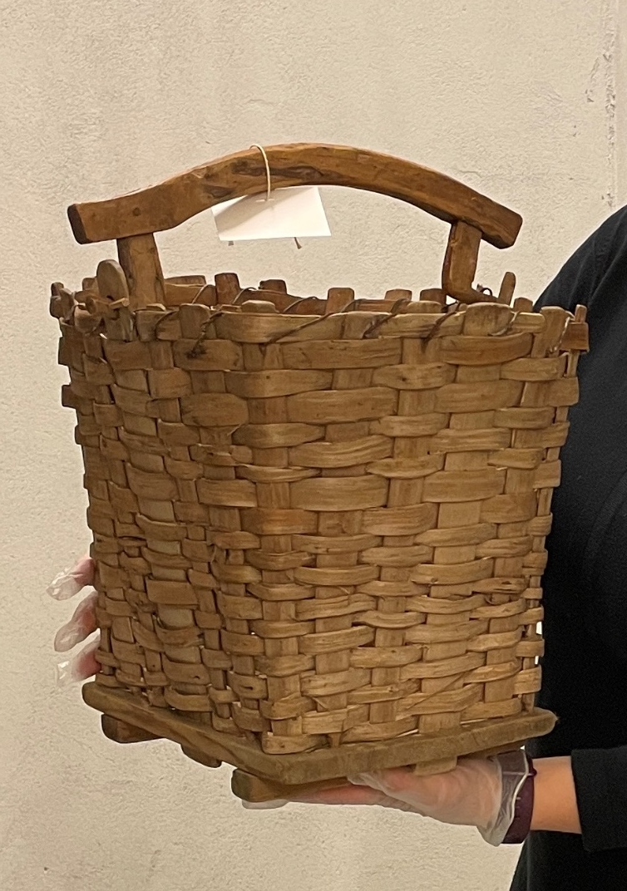
Hvordan bære?
Bær i strukturelt stabile deler
Unngå håndtak og andre mulig svake deler
Foto: Bevaringstenestene, MuHo
Notes:
Her får kurven god støtte under.
Ikke fall for fristelsen til å bære etter håndtaket – den kan være et svakt punkt.

Slide 15
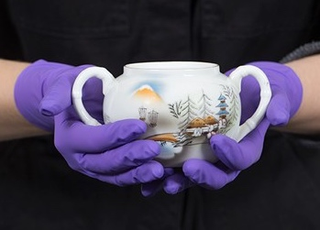
Hvordan bære?
Bær i strukturelt stabile deler
Unngå håndtak og andre mulig svake deler
Bær helst en og en ting av gangen
Bruk eventuelt kasser til små gjenstander
Foto: Image National Museums Scotland - CC BY-NC-SA 4.0
Notes:
Ideelt sett er det lurt å bære en og en ting i gangen.
Prøv å polstre litt mellom skjøre gjenstander om det skal flyttes i esker.

Slide 16
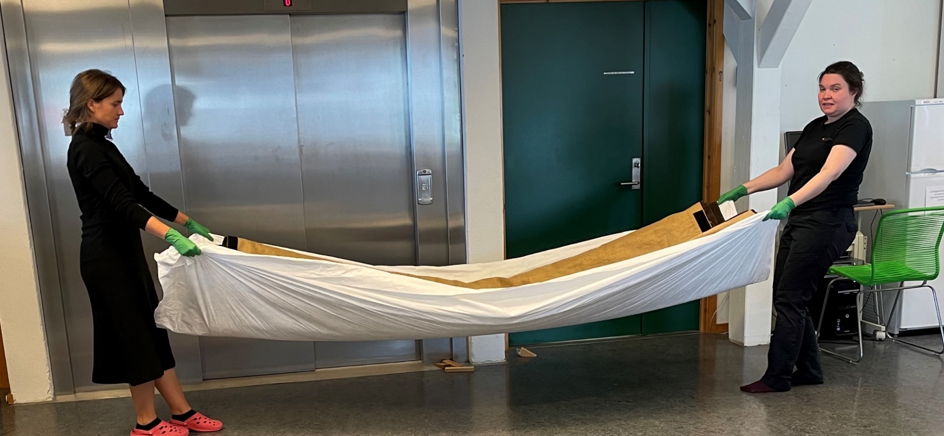
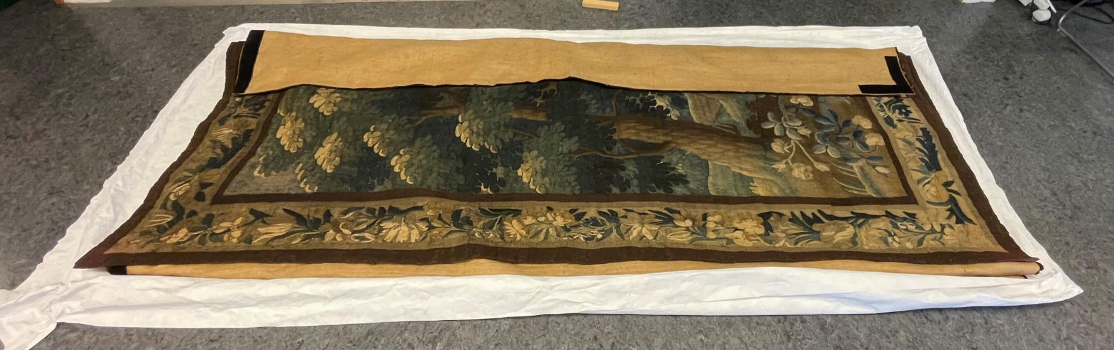
Store tekstiler
Bær helst på «båre» - eller pakk på stor rull med plast eller vindsperre mellom
Foto: Bevaringstenestene, MuHo
Notes:
Store tekstiler kan være svært tunge, og spesielt om de er våte. Da bør de helst bæres ved å lage en båre av f.eks. Tyvek/vindsperre, presenning eller byggplast.
Len dere litt bakover for å holde tekstilen mest mulig flat.

Slide 17
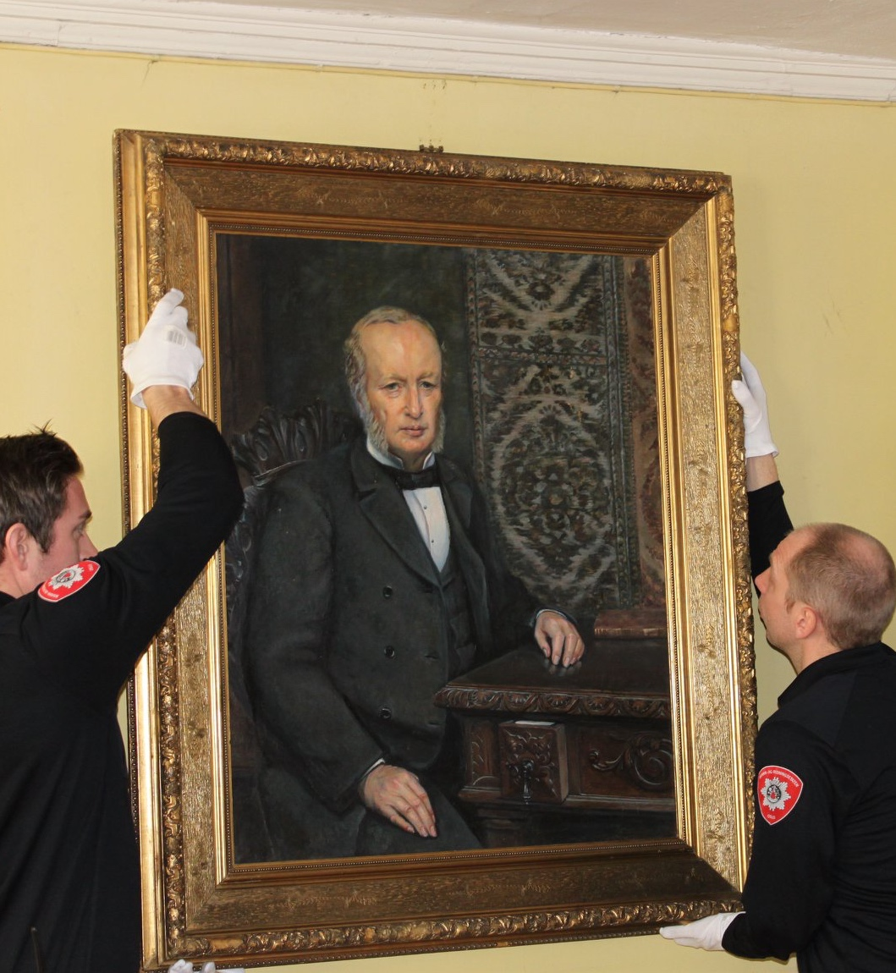
Maleri og
innrammede bilder
Bær alltid med to hender – en under, en på siden
Det som er inni rammen kan falle ut
Unngå press på baksiden av bildet
Bær slik at overflaten har minst risiko for å bli skadet
Det er som regel tryggest å være to
Foto: S. Björklöf, Oslo brann- og redningsetat
Notes:
Vi må vurdere hvordan vi best reduserer risikoen for å skade overflaten av et maleri under berging.
Dersom situasjonen er uoversiktlig, kan det være tryggest å bære bildet med motivet mot kroppen.
Dersom du er trygg på at evakueringsruten er fri for hindringer, kan det være tryggere å bære med motivet vekk fra kroppen, slik at utstyr/verktøy på bekledning ikke kan skade.
Utfyllende informasjon:
Foto er fra øvelse på Frogner hovedgård, Oslo museum – der mannskaper fra Brann- og redningsetaten i Oslo deltok.

Slide 18
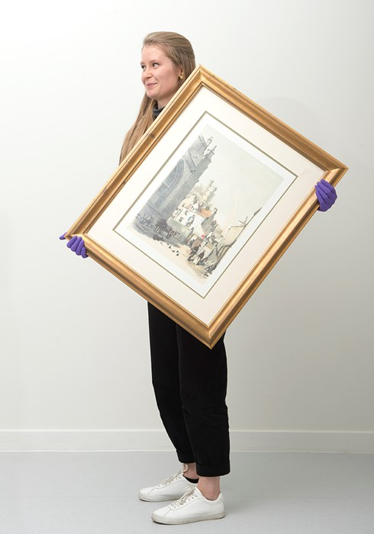
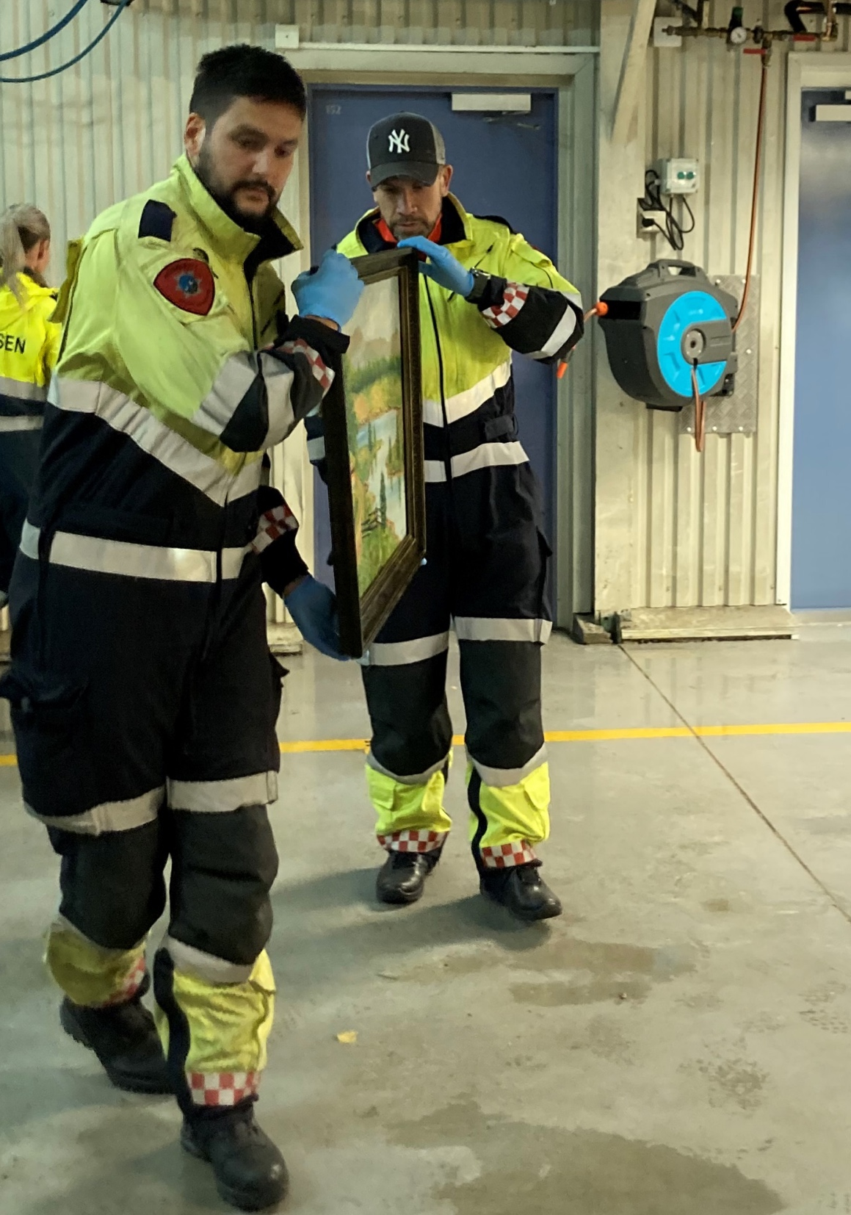
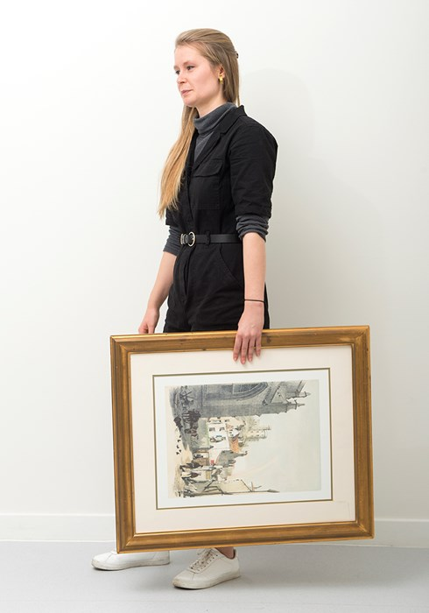
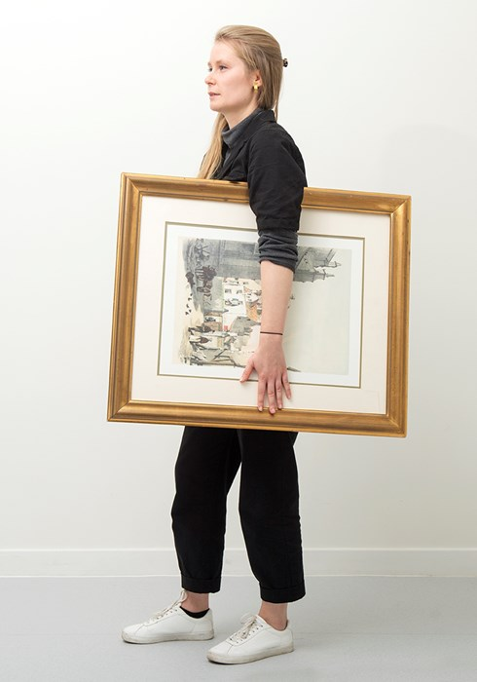
Maleri og innrammede bilder
Foto: National Museums Scotland www/ nms.as.uk
Foto: Image National Museums Scotland - CC BY-NC-SA 4.0
Foto: Anne Lundesgaard Komnæs, OBRE
Notes:
Utfyllende informasjon:
Foto til høyre er tatt under praktisk øvelse på RVR-lederkurs på Kongsberg, september 2021.

Slide 19
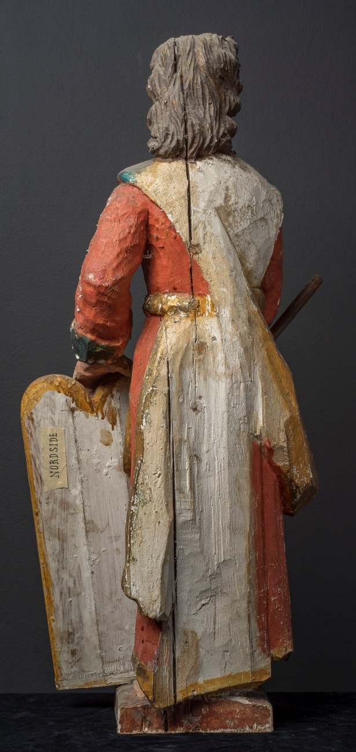
Avfukting og uttørking
Målet er gradvis avfukting
Bruk helst avfukter
Varme er vanskeligere å kontrollere og bør som regel unngås i første fase
Søk gjerne råd hos bygningsantikvar eller konservator
Det gjelder å finne den gylne middelvei:
For rask tørking gir permanente skader, som sprekker og løs maling
Foto: NIKU/B. Lindstad
Notes:
Gradvis avfukting kan være vanskelig å kontrollere.
Det kan enten skje ved bruk av avfukter eller varme.
En bør være svært forsiktig med varme, da uttørking kan skje for hurtig
Søk råd hos eksperter på bevaring av kulturhistorisk materiale før varme eventuelt blir satt på.
Tre og andre organiske material trekker seg sammen under en tørkeprosess.
Det kan føre til permanente skader – prosessen må derfor skje gradvis
Utfyllende informasjon:
Foto viser skulptur på altertavle fra 1722 i Olden gamle kirke. Skadene har oppstått etter eksponering til for tørt klima over tid.

Slide 20
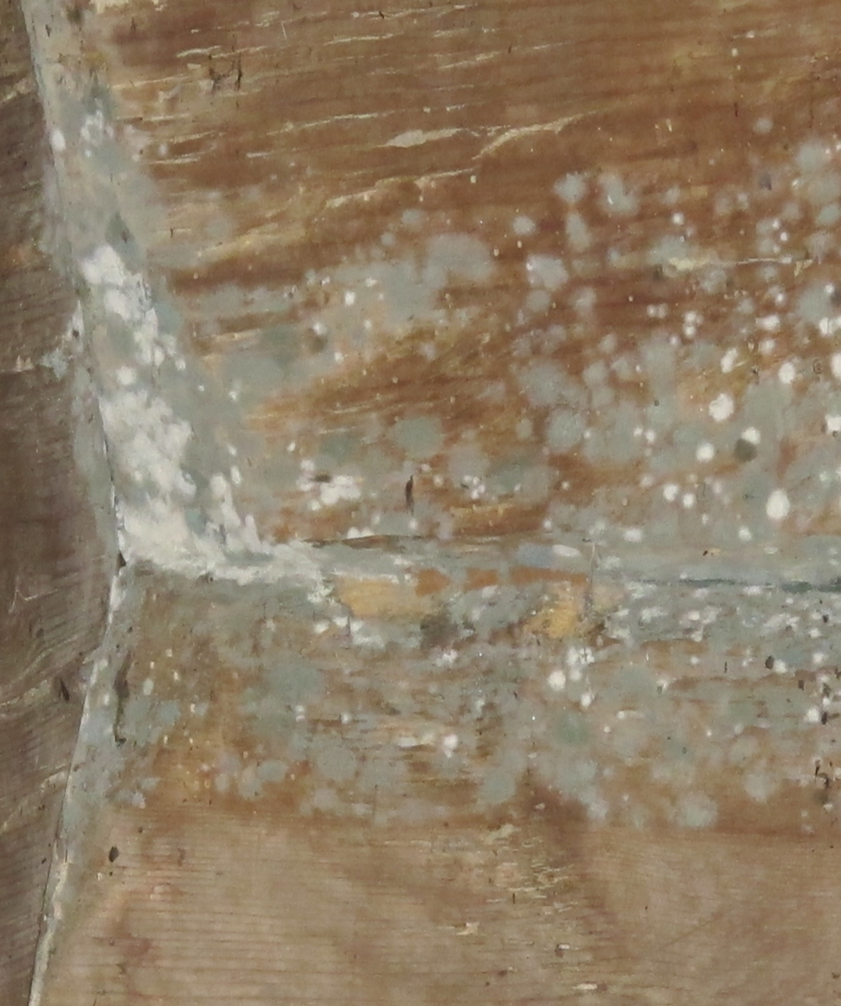
Avfukting og uttørking
Målet er gradvis avfukting
Bruk helst avfukter
Varme er vanskeligere å kontrollere og bør som regel unngås i første fase
Søk gjerne råd hos bygningsantikvar eller konservator
Det gjelder å finne den gylne middelvei:
For rask tørking gir permanente skader, som sprekker og løs maling
For sen tørking kan føre til korrosjon, sopp, råte og mugg
Foto: A. Bjørke, Bymuseet i Bergen
Notes:
Foto viser muggvekst i et laftet hjørne like ved arnestedet etter brann i kirken ved Lepramuseet i Bergen i 2013.
En prioriterte gradvis avfukting/tørking for å unngå permanente skader.
Det var kalkulert med at det ville oppstå muggvekst.
Oppvarming: Bruk av varme for å tørke ut et kulturhistorisk bygg kan gjøre vondt verre, da det kan medføre permanente skader etter for hurtig uttørking. Avfukter et bedre alternativ. I noen tilfeller kan det likevel være hensiktsmessig at det er en grunnvarme på for å unngå minusgrader.
Muggsopp er helseskadelig. Bruk friskluftsmaske og vernebekledning ved håndtering og pakk i plast.
Utfyllende informasjon:
St. Jørgen kirke er fra 1706, og ble bygget etter den store bybrannen i 1702. En påsatt brann 11. april 2013 medførte brannskader hovedsakelig i takkonstruksjonen, samt vann- og sotskader på interiøret. Arbeidet for å sette i stand og konservere bygning, interiøret og gjenstandene strakk seg over to år før det var ferdigstilt.

Slide 21
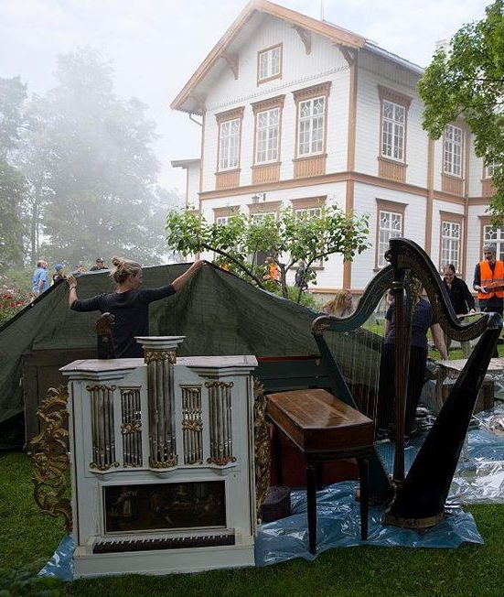
Avfukting og uttørking
Målet er gradvis avfukting
Bruk helst avfukter
Varme er vanskeligere å kontrollere og bør som regel unngås i første fase
Søk gjerne råd hos bygningsantikvar eller konservator
Det gjelder å finne den gylne middelvei:
For rask tørking gir permanente skader, som sprekker og løs maling
For sen tørking kan føre til korrosjon, sopp, råte og mugg
Behov for å dekke til?
Bruk gjerne vindsperre, for eksempel Tyvek
Unngå helst plast, det lar ikke fukt fordampe
Få ting opp fra gulv – bruk klosser
Foto: Rune Petter Ness, Adresseavisen
Notes:
Foto er fra bergingsarbeidet etter brannen på Ringve musikkmuseum 3. august 2015.
Om en må bruke plast eller presenning for å dekke til våte eller fuktige gjenstander over tid: prøv å oppnå ventilasjon ved å legge klosser mellom.
Bruk også klosser under gjenstander, slik at de blir hevet opp fra underlaget og en får god luftgjennomstrømming.
Utfyllende informasjon:
Ringve Musikkmuseum er Norges nasjonale museum for musikk og musikkinstrumenter. Det er lokalisert i et gammelt gårdsanlegg noen kilometer fra Trondheim sentrum. Deler av hovedbygget ble totalskadet, men de aller fleste gjenstandene ble berget ut. Brannen startet «heldigvis» i arbeidstiden, og det var mange til stede som kjente samlingen godt og kunne ta vare på gjenstandene etter berging.

Slide 22
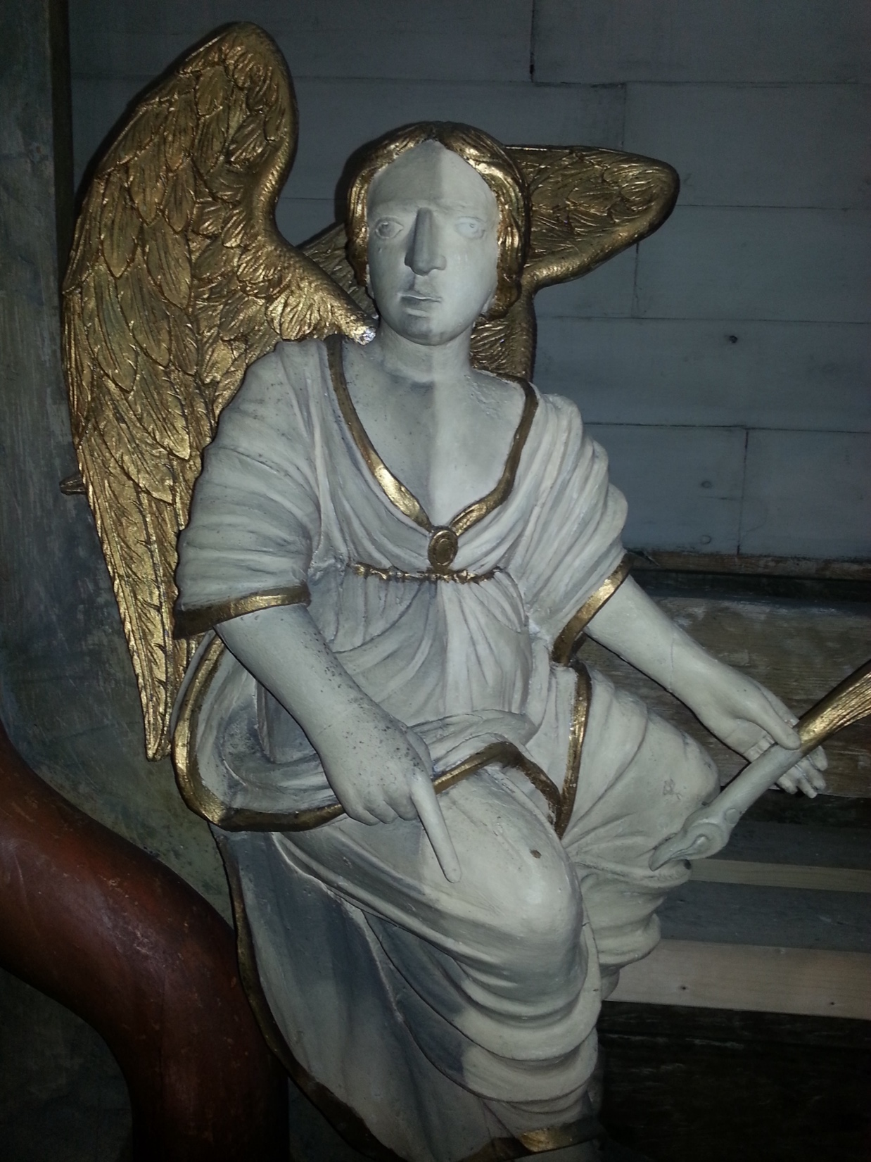
Bygninger av
kulturhistorisk verdi
Mål
Berge så mye som mulig
Begrense spredning av sot og støv
Rask lensing av vann
Ventilasjon og gradvis avfukting
Foto: A. Bjørke, Bymuseet i Bergen
Notes:
Mål
Spredning av sot og støv: Dersom vi klarer å begrense spredning av sot og støv, vil det lette arbeidet enormt i etterkant.
Oppvarming: Bruk av varme for å tørke ut et kulturhistorisk bygg kan gjøre vondt verre, da det kan medføre permanente skader etter for hurtig uttørking.
Avfukter et bedre alternativ.
Foto viser skulptur som er del av altertavlen i St. Jørgens kirke på Lepramuseet i Bergen. Halve skulpturen er her renset.
Utfyllende informasjon:
St. Jørgen kirke er fra 1706, og ble bygget etter den store bybrannen i 1702. En påsatt brann 11. april 2013 medførte brannskader hovedsakelig i takkonstruksjonen, samt vann- og sotskader på interiøret. Arbeidet for å sette i stand og konservere bygningen, interiøret og gjenstandene strakk seg over to år før det var ferdigstilt.

Slide 23
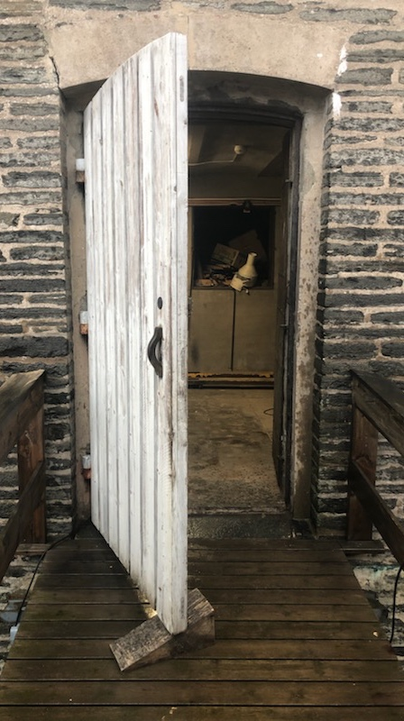
Bygninger av
kulturhistorisk verdi
Mål
Berge så mye som mulig
Begrense spredning av sot og støv
Rask lensing av vann
Ventilasjon og gradvis avfukting
Behov
Støtte opp konstruksjonen?
Dekke til eller flytte bygningsdeler?
Støtte under tredører?
Foto: A. Dragesund, Bymuseet i Bergen
Notes:
Behov
Bygningsdeler som blir skadet eller står i fare for å bli skadet under en hendelse, kan i noen tilfeller ha best av å dekkes eller flyttes for å beskytte mot vær, vind eller hærverk. Som regel vil det kunne avklares med kjentperson først.
Tredører som blir våte bør helst lukkes.
De vil ellers sige og bli vanskelige å lukke.
Dersom de må stå åpne, kan du sette inn støtte under.

Slide 24
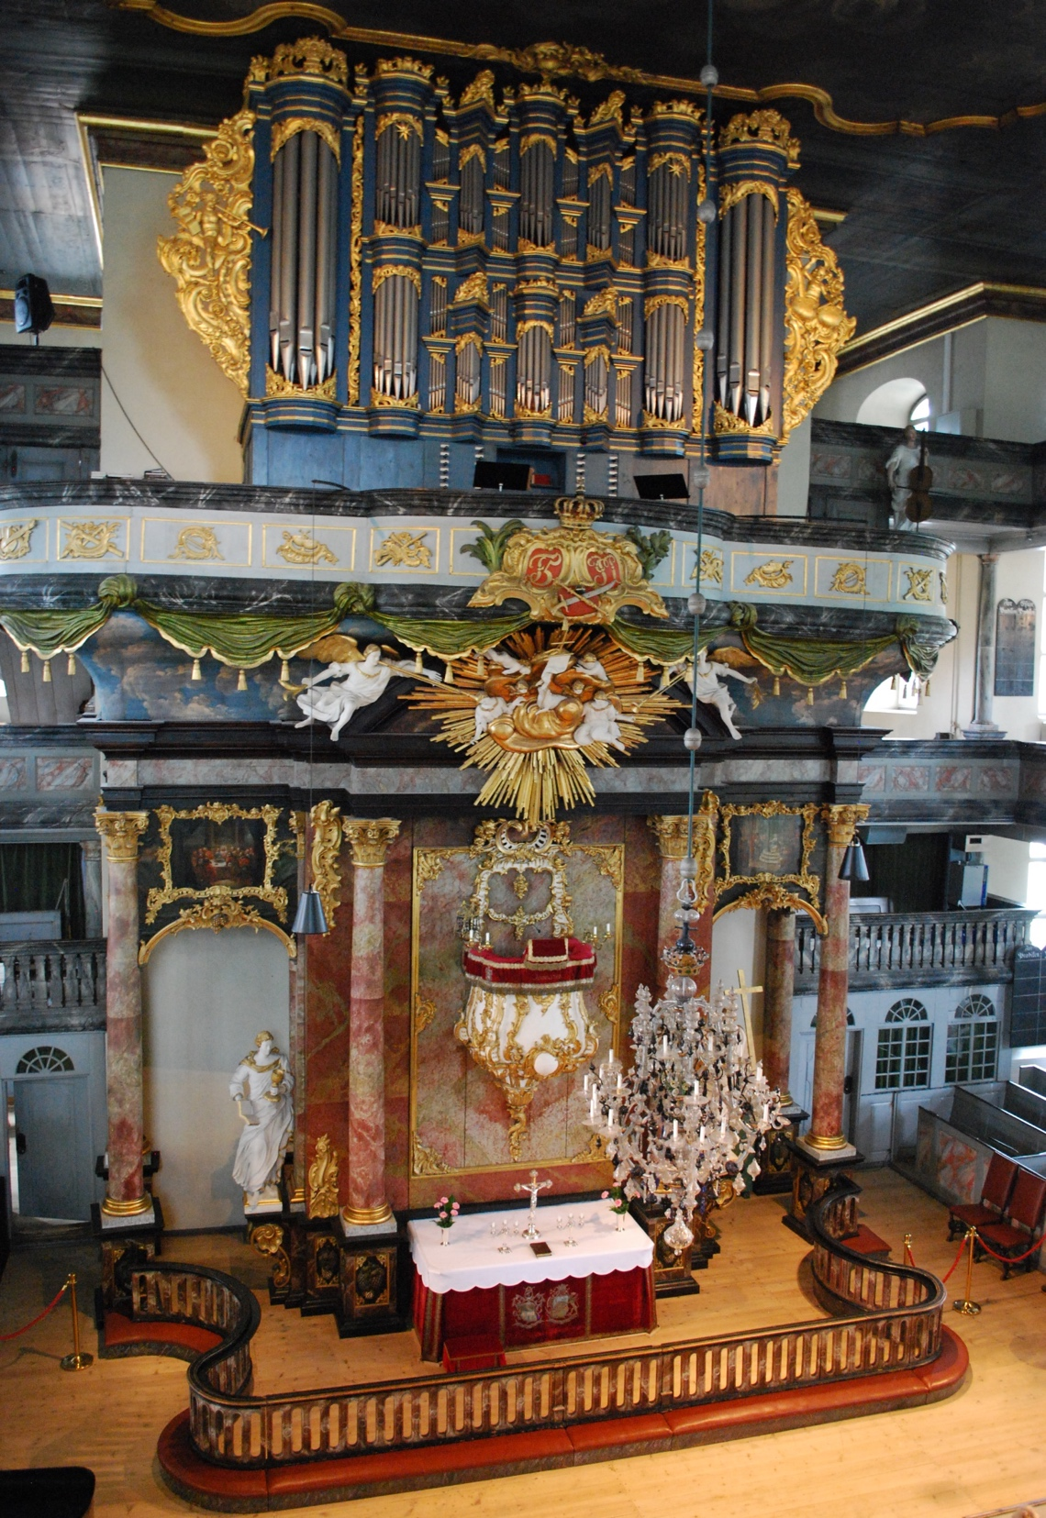
Bygningsfaste elementer
Vurdere hva som kan sikres ved å dekke til
Vurdere hva som er best å dekke til med
Tiltak om tildekking ikke er tilstrekkelig:
Demontere deler og berge ut
Siste utvei: brekkjern og motorsag
By Concierge.2C - Own work, CC BY-SA 3.0 no, https://commons.wikimedia.org/w/index.php?curid=27974257
Notes:
Foto er fra alterveggen i Kongsberg kirke – hvordan kan dette områdes beskyttes best under en brann?
Diskusjon:
Dersom dere har tid, kan dette være et fint tidspunkt å ta en diskusjon i grupper. En kan ta utgangspunkt i avbildet interiør eller ta for seg et annet bygg deltagerne kjenner fra før, og som inneholder verdifullt interiør som ikke enkelt kan bæres ut under en hendelse. Forslag til spørsmål deltagerne kan diskutere:
Hva skal vi prioritere om det ikke finnes en verdibergingsplan?
Finnes det brannbeskyttende tekstiler vi kan bruke?
Hvordan skal vi komme til?
En absolutt siste utvei – om alt ser ut til å gå tapt: hva skal vi forsøke å berge ut av det som er bygningsfast?
Utfyllende informasjon:
Kongsberg kirke ble innviet i 1761 og er preget av dyktig ingeniørkunst fra ansatte ved Sølvverket. Det er landets største barokk-kirke og den kirken i landet med flest sitteplasser (2400). Interiøret er rikt utsmykket. Spesielt kjent er de tre lysekronene fra Nøstetangen glassverk i Hokksund, landets første glassverk (1741-1777). Den største krona (som ses på foto) måler ca. 3 meter i høyde, 1,5 meter i diameter og har ca. 500 glassdeler. Orgelet er fra 1765 og ble restaurert i 2001. Også alterveggen med prekestol, takmaleriet og flere andre dekorelement er originale.

Slide 25
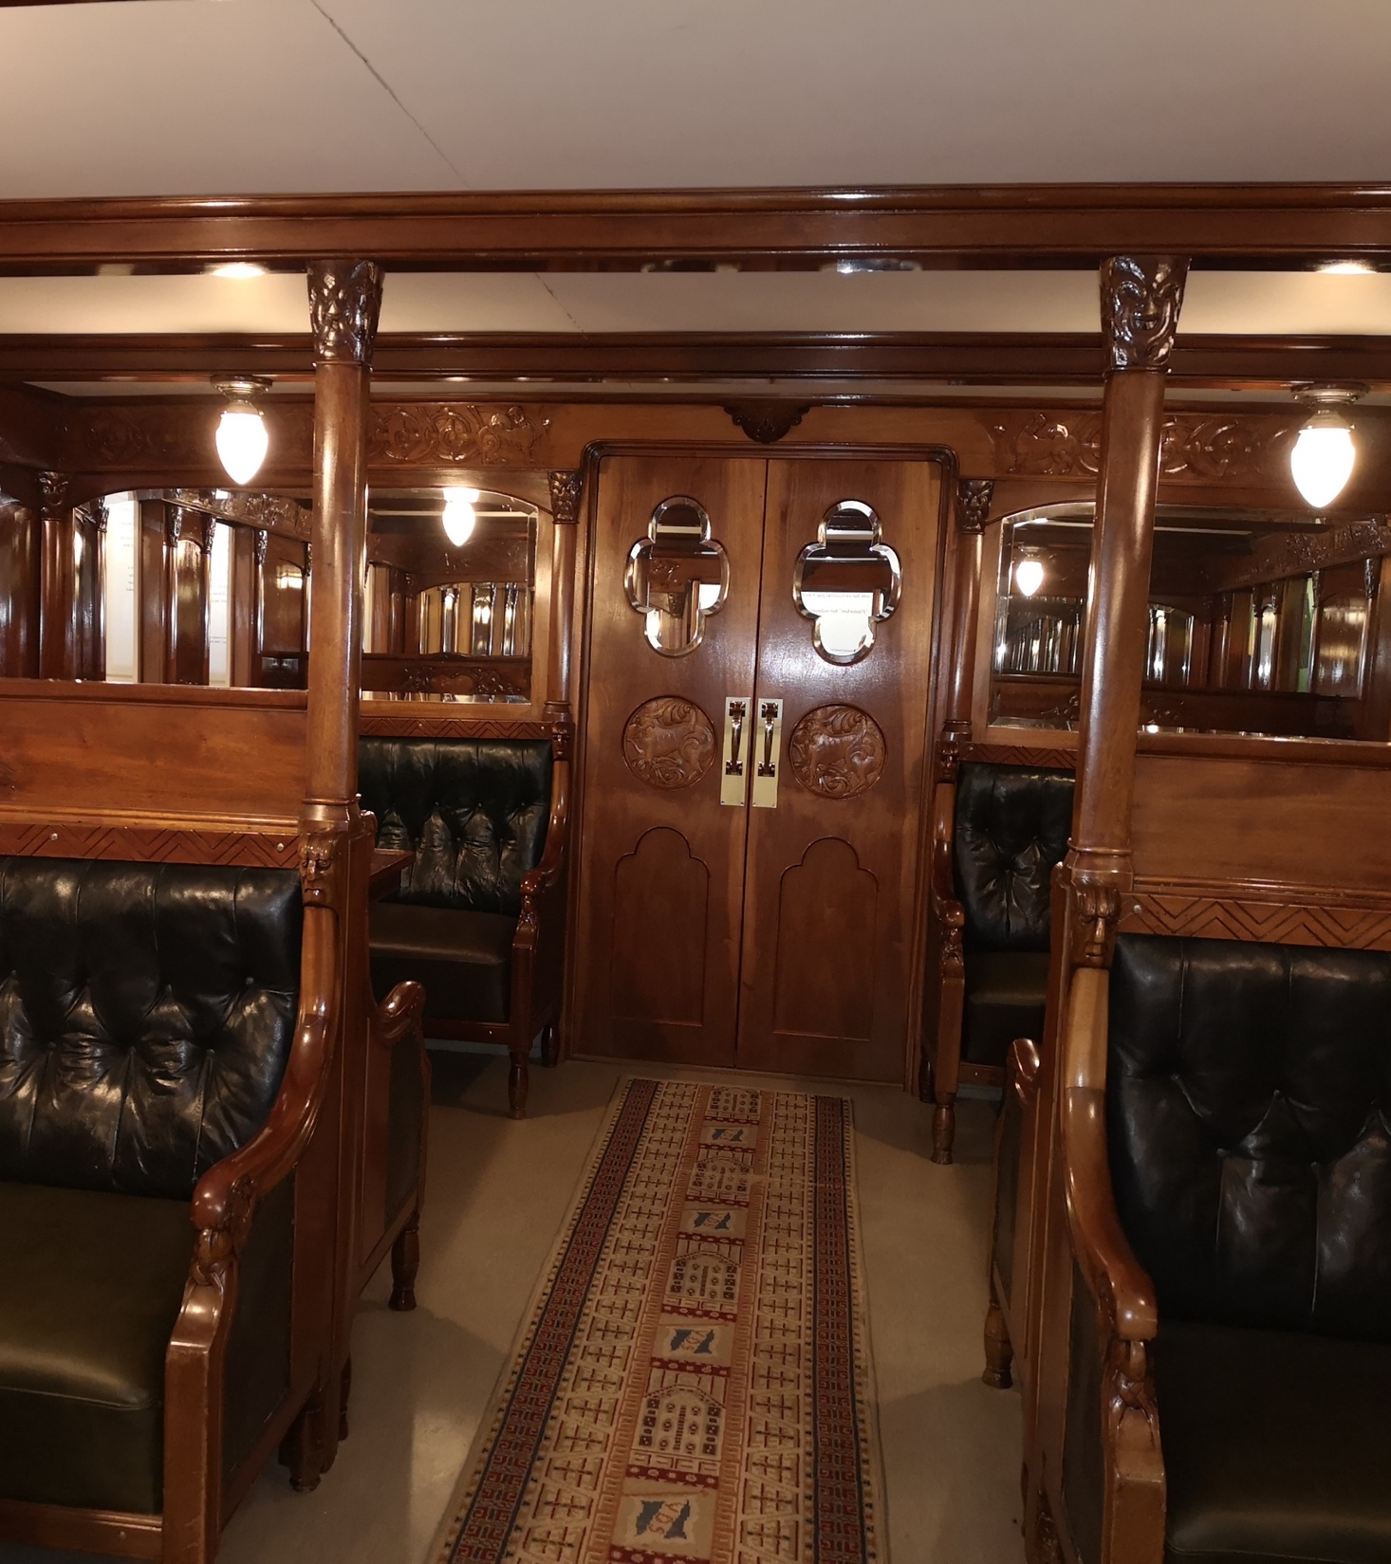
Bygningsfaste elementer
Vurdere hva som kan sikres ved å dekke til
Vurdere hva som er best å dekke til med
Tiltak om tildekking ikke er tilstrekkelig:
Demontere deler og berge ut
Siste utvei: brekkjern og motorsag
Foto: Bergens Sjøfartsmuseum
Bilde: foto.no
Notes:
Foto er fra salongen i hurtigruteskipet DS Finmarken, som ble satt i rute fra 1912. Salongen er bevart og stilt ut på Bergens Sjøfartsmuseum – den står fritt i et stort utstillingsrom.
Diskusjon:
Dersom dere har tid, kan dere ta en kort diskusjon:
Om dere fikk informasjon om å forsøke å sikre/berge dette interiøret, hvordan ville dere gått frem?
Utfyllende informasjon: Under det tyske angrepet på Norge 9. april 1940 var DS Finmarken ved Måløy på vei sørover. Skipet ble straks rekvirert av den norske marinen til å transportere tropper. Etter hvert prøvde skipet å nå Storbritannia, men ble skadet av tyske bombefly. Etter reparasjoner seilte DS Finmarken nesten uavbrutt gjennom hele krigen og helt frem til 1956.

Slide 26
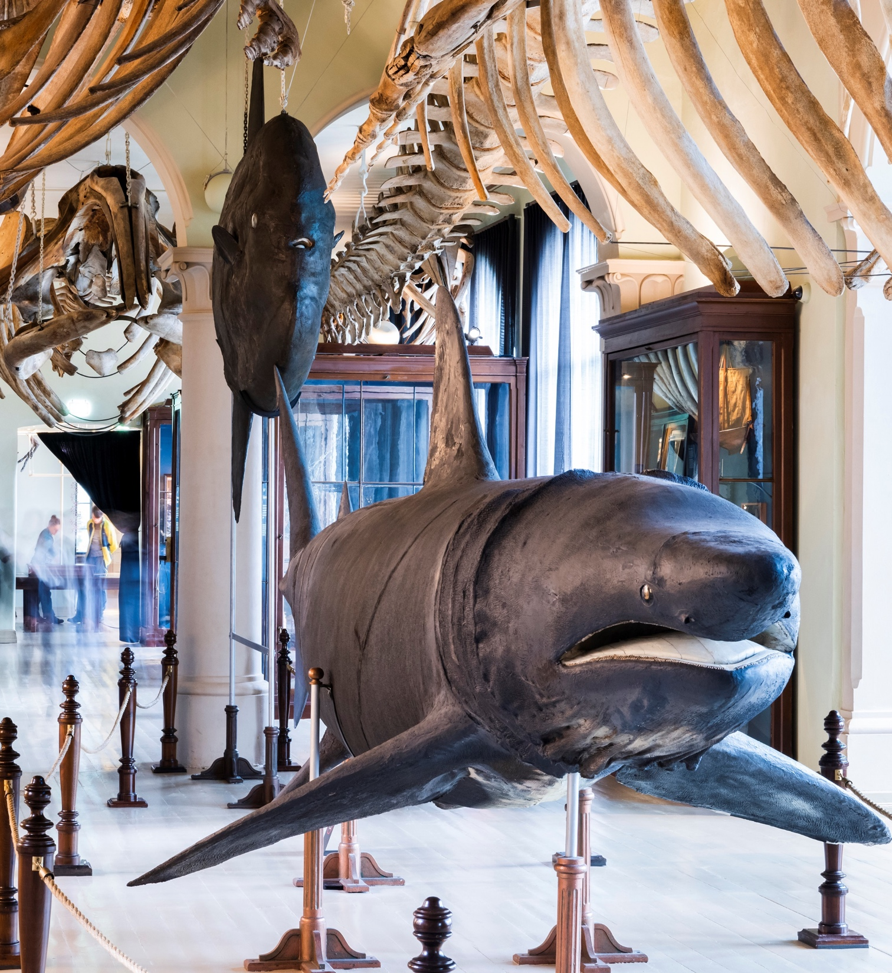
Bygningsfaste elementer
Vurdere hva som kan sikres ved å dekke til
Vurdere hva som er best å dekke til med
Tiltak om tildekking ikke er tilstrekkelig:
Demontere deler og berge ut
Siste utvei: brekkjern og motorsag
CC BY-SA 4.0 Foto: Adnan Icagic © Universitetsmuseet i Bergen
Notes:
Foto er fra den Hvalsalen ved Universitetsmuseet i Bergen. Både bygningen og utstillingene er fredet.
Diskusjon:
Disse gjenstandene kan i teorien flyttes, men det vil kreve god tid, spesialkompetanse og spesialutstyr.
Realistisk sett er det ikke aktuelt i en akutt situasjon, så hva kunne vi gjort for å prøve å sikre her?

Slide 27
Håndtering av ulike materialer

Slide 28
Organiske materialer
- fra kilder som har vært levende
Uorganiske materialer
- fra kilder som ikke har vært levende
tre
maleri
bein og horn
lær, skinn og pels
tekstil
papir, bøker og foto
metall
stein
keramikk og porselen
glass
Notes:
Organiske materialer kommer fra kilder som er eller har vært levende, altså fra dyre- eller planteriket.​
Uorganiske materialer kommer fra mineralriket.
Høy varme og mye vann kan skade begge hovedtypene av materialer​
Generelt sett er organiske materialer mer sårbare enn uorganiske

Slide 29
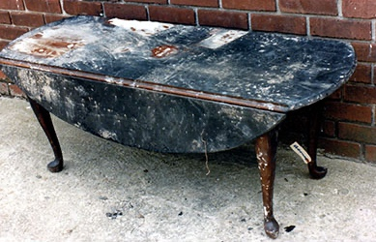
Tre
Dekor og overflatebehandling kan være vannløselig
Unngå å berøre skadet maling og dekor
Lim kan løsne eller miste styrke om utsatt for varme eller vann
Vann, smuss og sot kan lett trekke inn i treverk
Vær forsiktig med å tørke av og rengjøre - det bør gjøres av konservator eller etter råd
Foto: Hal Wickey, Atlanta Ga.
Brannskadet trebord før og etter konservering
Notes:
Lim: Vær obs på at tre ofte ble limt med lim kokt av dyrebein eller hud – det kan bli aktivert ved varme og dermed gjøre sammenføyninger løse/ustabile. Viktig å huske ved bæring/flytting.
Tørke av/rengjøre: I enkelte tilfeller kan gjenstander av tre tørkes av med myk klut oppvridd i rent vann.
Vær obs på at sot og annet kan trekke inn i treverket.

Slide 30
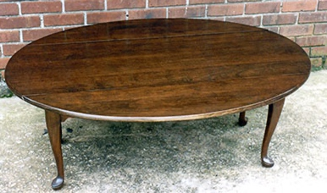
Tre
Dekor og overflatebehandling kan være vannløselig
Unngå å berøre skadet maling og dekor
Lim kan løsne eller miste styrke om utsatt for varme eller vann
Vann, smuss og sot kan lett trekke inn i treverk
Vær forsiktig med å tørke av og rengjøre - det bør gjøres av konservator eller etter råd
Foto: Hal Wickey, Atlanta Ga.
Brannskadet trebord før og etter konservering
Foto: Hal Wickey, Atlanta Ga.
Notes:
Lim: Vær obs på at tre ofte ble limt med lim kokt av dyrebein eller hud – det kan bli aktivert ved varme og dermed gjøre sammenføyninger løse/ustabile. Viktig å huske ved bæring/flytting.
Tørke av/rengjøre: I enkelte tilfeller kan gjenstander av tre tørkes av med myk klut oppvridd i rent vann.
Vær obs på at sot og annet kan trekke inn i treverket.
Foto viser resultat før og etter konservering av trebord.

Slide 31
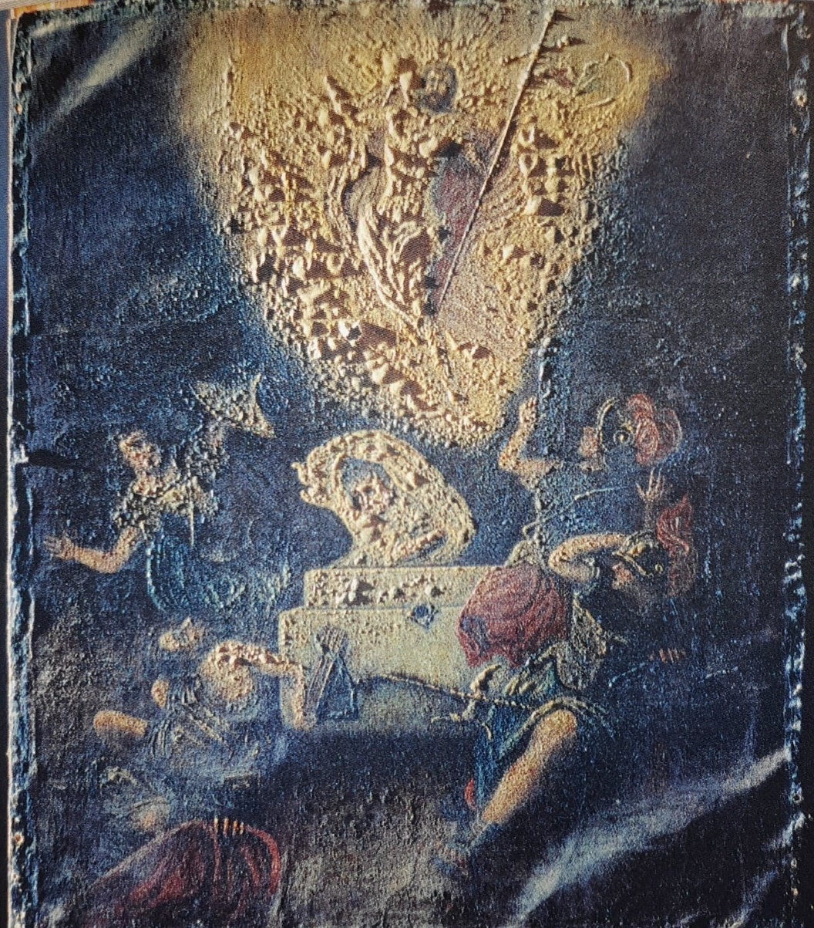
Maleri og
innrammede bilder
Prøv å unngå å ta på selve maleriet
Vær forsiktig med løs maling og maling som bobler
Bobler og løs maling kan festes igjen - lurt å samle fragment
Sot kan som regel fjernes fra malte overflater
Brannskadet maleri før konservering
Foto: NIKU
Notes:
Foto er av altertavle i Eidsvoll kirke som ble skadet under brann i august 2000.
En ser hvordan varmen fra brannen har gjort at malingen har boblet og løftet seg fra underlaget.
Dette kan reddes. Maling som løfter seg kan festes igjen.
Utfyllende informasjon:
Eidsvoll kirke er fra rundt år 1200 og har vært rammet av brann flere ganger opp gjennom historien.

Slide 32
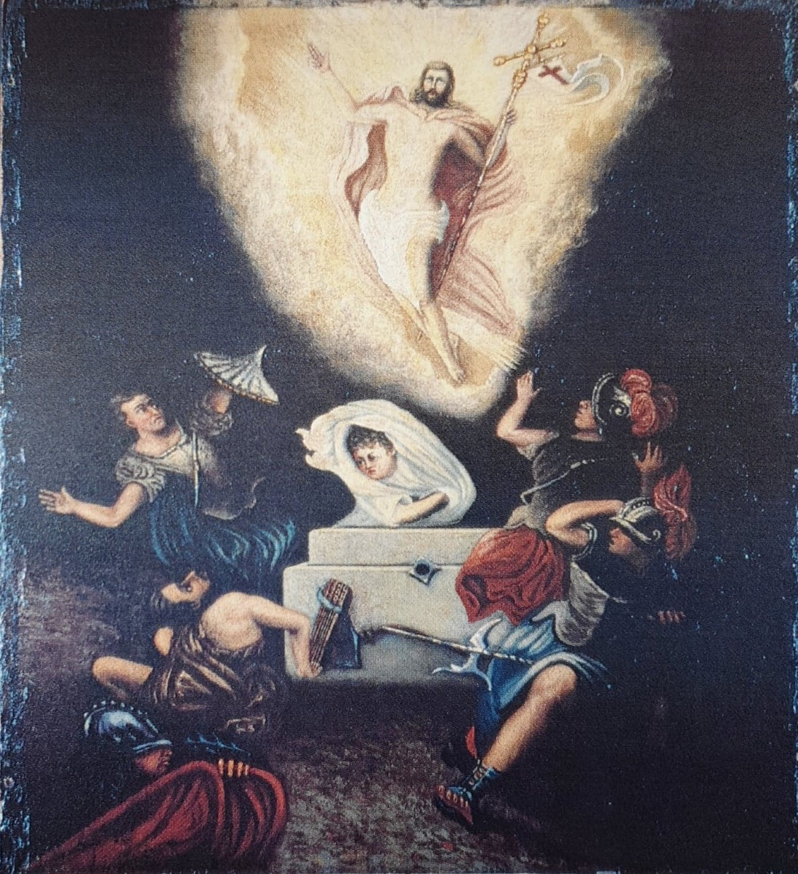
Brannskadet maleri før og etter konservering
Foto: NIKU
Notes:
Foto fra altertavle i Eidsvoll kirke som ble skadet under brann i år 2000.
En ser hvordan varmen fra brannen har gjort at malingen har boblet og løftet seg fra underlaget.
Dette kan reddes.
Resultat før og etter konservering.
Utfyllende informasjon:
Eidsvoll kirke er fra rundt år 1200 og har vært rammet av brann flere ganger opp gjennom historien.

Slide 33
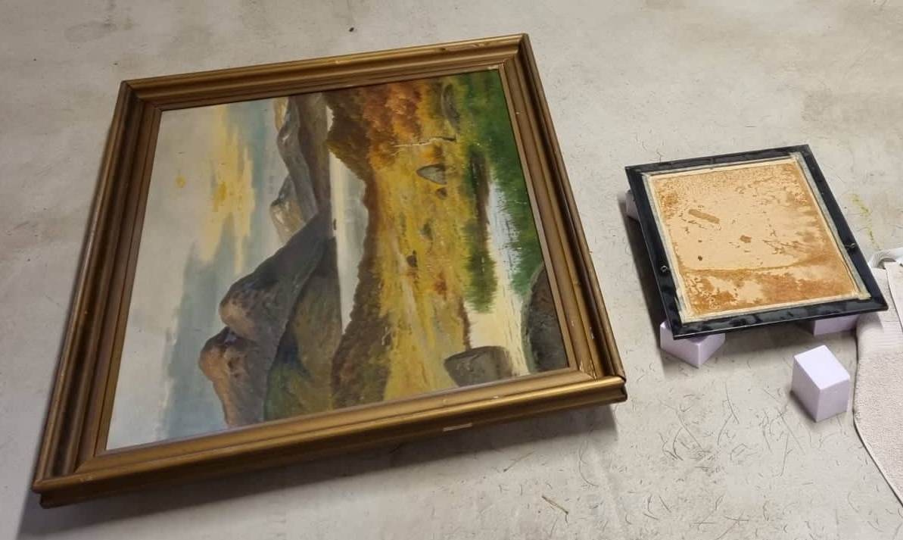
Maleri og
innrammede bilder
Ramme uten glass:
Legg med overflaten opp
Hev fra gulv
Ramme med glass:
Legg med glasset ned
Hev fra gulv
Foto: A. Bjørke, Bergen brannvesen
Notes:
Ramme uten glass: Legg med motiv opp, slik at fukt trekker ut på baksiden. Da er det minst risiko for å skade motivet.
Ramme med glass: Plasser med glasset ned, slik at fukt trekker ned på glasset dersom det blir innestengt. Glass kan også sprekke etter eksponering av varme, og glassbitene vil da falle ned og ikke skade motivet.

Slide 34
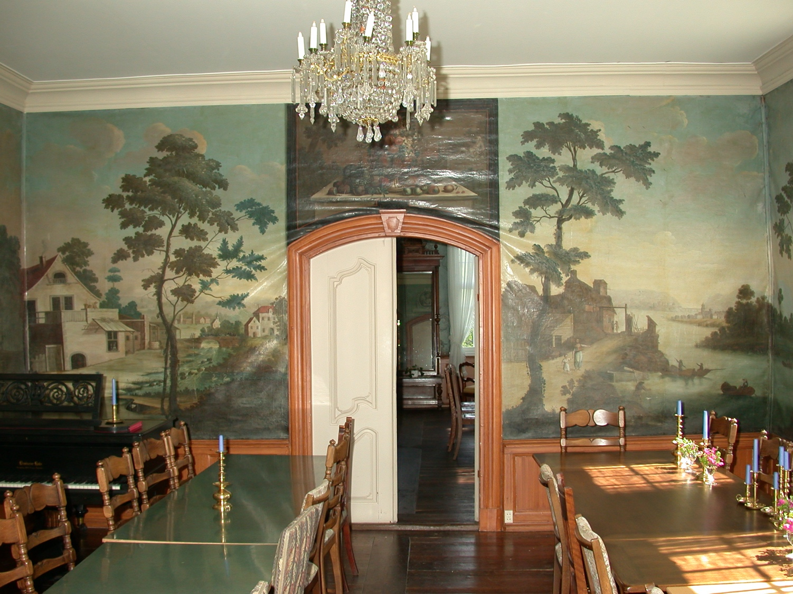
Maleri og
innrammede bilder
Ramme uten glass:
Legg med overflaten opp
Hev fra gulv
Ramme med glass:
Legg med glasset ned
Hev fra gulv
Store malerier:
Transporteres og oppbevares helst flatt
Kan ved behov skjæres løs fra ramme eller vegg
Kan rulles med dekorsiden ut – beskytt med plast
Foto: NIKU
Notes:
Skjære løs store maleri: Malerier som enten er veggfaste eller for store malerier til å berges ut: kan skjæres løs langs ramme/kant, om det ikke er tilstrekkelig å sikre på stedet.
Rulling på rull – om det ikke kan fraktes flatt:
Unngå så langt mulig å rulle skjøre maleri/maleri der en ser synlige skader/bobler.
Om et maleri må rulles, er det best å ha så stor diameter på rull som mulig.
Om det ikke er rull tilgjengelig, må maleriet rulles uten støtte.
Det best å rulle med den malte siden ut.
Legg plast på gulvet med motivet ned.
Rull så maleri sammen med plast enten på rull om det er tilgjengelig, eventuelt må det rulles rundt seg selv.
Pakk med plast ytterst for å beskytte.
Utfyllende informasjon:
Foto viser malt lerretstrekk fra 1700-tallet på Skrivergarden Hovin i Ullensaker.

Slide 35
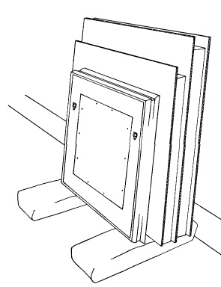
Maleri og
innrammede bilder
Polstring
Kan plasseres stående med polstring mellom
De kan eventuelt stå i par - framside mot framside, og rygg mot rygg
Plasser klosser under for å sikre luftsirkulasjon
Notes:
Stående med polstring er et alternativ om det ikke er plass til at hvert maleri kan ligge.
Til polstring får vi bruke det vi har, som f.eks. klosser, papp, plast, tekstil eller annet.
Unngå helst at polstringsmaterialet berører motivets overflate.

Slide 36
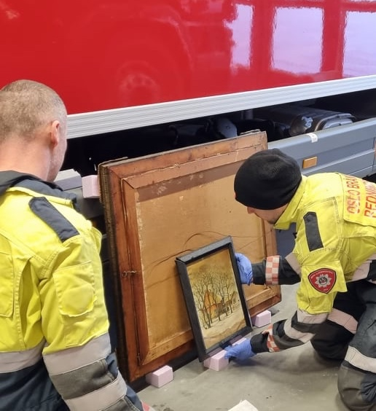
Maleri og
innrammede bilder
Kan plasseres stående med polstring mellom
De kan eventuelt stå i par - framside mot framside, og rygg mot rygg
Plasser klosser under for å sikre luftsirkulasjon
Foto: A. Bjørke, Bergen brannvesen
Notes:
Stående med polstring er et alternativ om det ikke er plass til at hvert maleri kan ligge.
Til polstring får vi bruke det vi har, som f.eks. klosser, papp, plast, tekstil eller annet.
Unngå helst at polstringsmaterialet berører motivets overflate.
Foto fra praktisk øvelse på Lillehammer i desember 2021. Mannskap øver på å berge maleri – her blir bildene satt på klosser, rygg mot rygg.

Slide 37
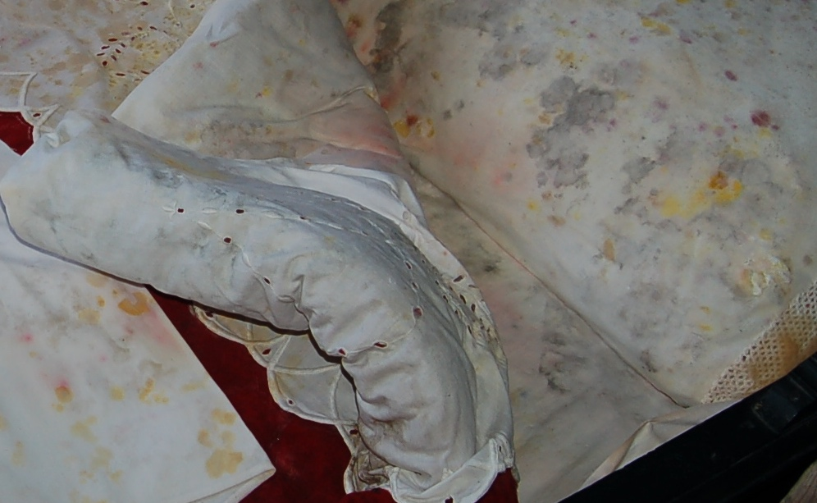
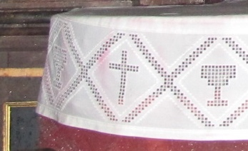
Tekstil, skinn og lær
Våte og brannskadete gjenstander bør ikke brettes
Bær så flatt som mulig
Helst langsom tørking på absorberende underlag
Unngå å blande farger – fare for smitte
Plast mellom om gjenstander må stables
Dersom det tar tid før ekspert er på plass:
våte gjenstander bør fryses innen 2 døgn
tredimensjonale gjenstander bør polstres i rett form og legges flatt uten press
Foto: A. Bjørke, ABM-utvikling
Foto: A. Bjørke, Bymuseet i Bergen
Foto: A. Bjørke, Bymuseet i Bergen
Notes:
Foto nede til høyre er av altertekstilene i St. Jørgens kirke, Lepramuseet i Bergen kort tid etter at brannen i april 2013 er slukket. Som dere ser så har den røde tekstilen allerede begynt å farge av på den hvite.
Viktig å skille ulike farger så fort som mulig, slik at en hindrer smitte.
Skinn og lær: Viktig å polstre i rett form om det har blitt vått, ellers kan det stivne i feil form.

Slide 38
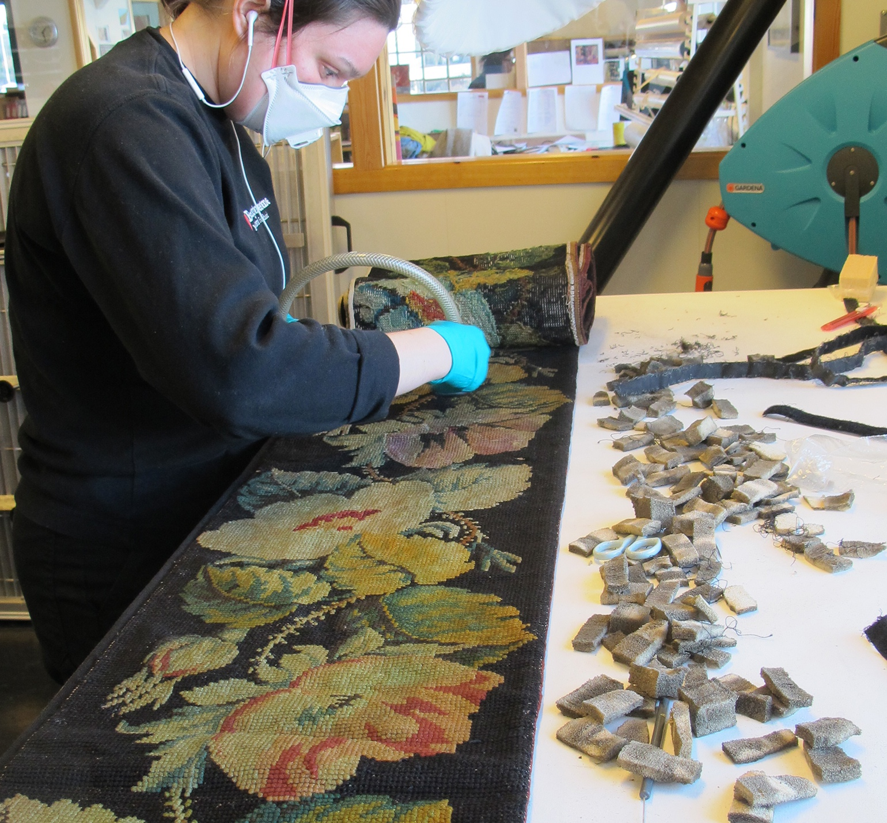
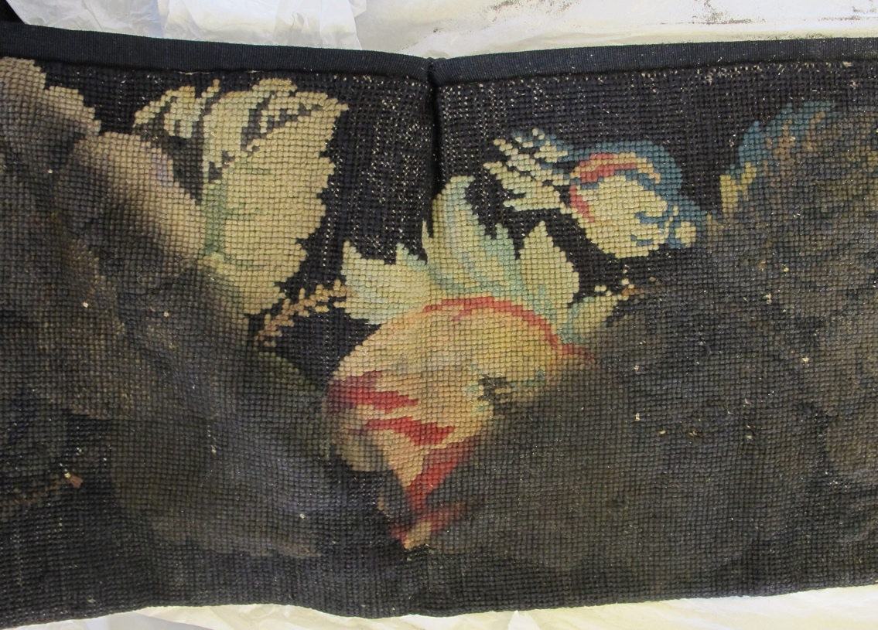
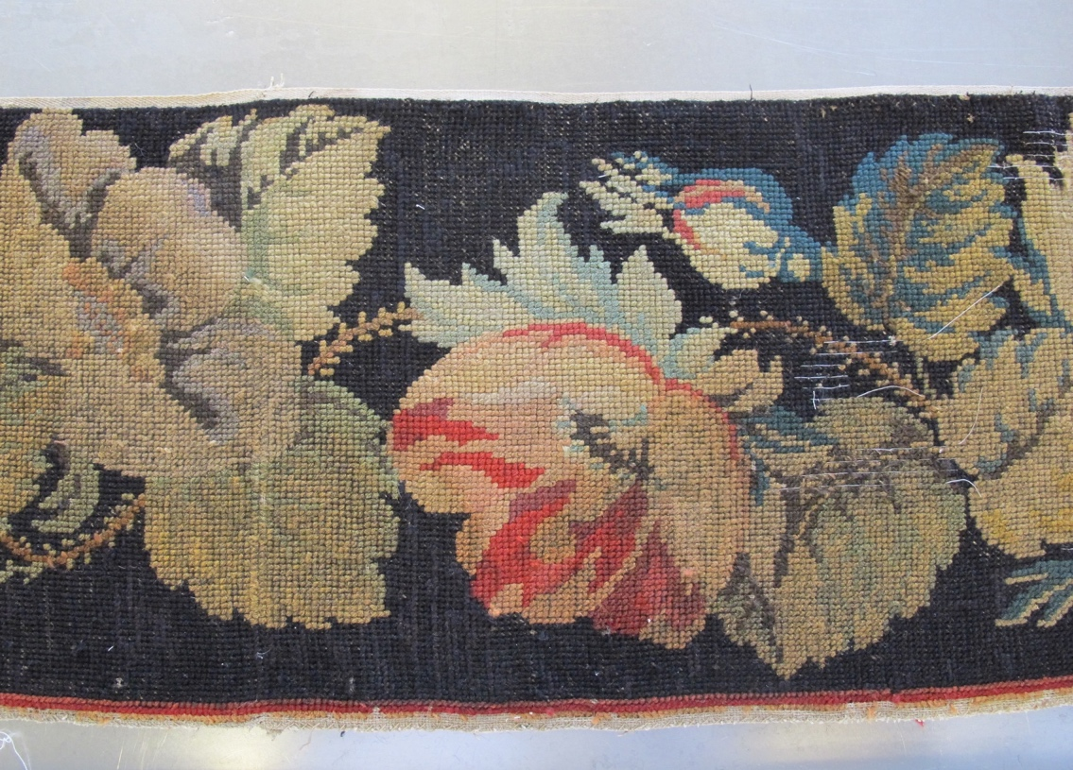
Brannskadet tekstil før og etter konservering
Foto: Bevaringstenestene, MuHo
Notes:
Brodert tekstil med brann- og sotskader etter brannen på Ringve musikkmuseum i august 2015. Rengjøring ble gjort med såkalte sotsvamper. Foto til høyre viser tekstilen før og etter rengjøring.
Utfyllende informasjon:
Ringve Musikkmuseum er Norges nasjonale museum for musikk og musikkinstrumenter. Det er lokalisert i et gammelt gårdsanlegg noen kilometer fra Trondheim sentrum. Deler av hovedbygget ble totalskadet, men de aller fleste gjenstandene ble berget ut. Brannen startet «heldigvis» i arbeidstiden, og det var mange til stede som kjente samlingen godt og kunne ta vare på gjenstandene etter berging.

Slide 39
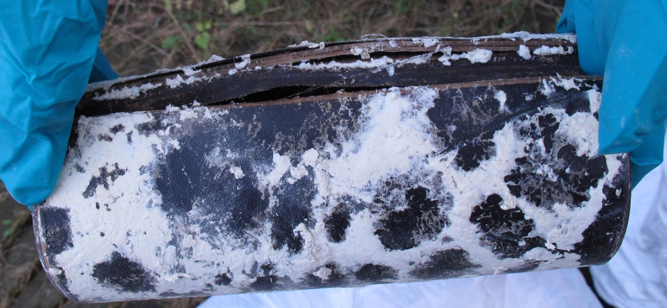
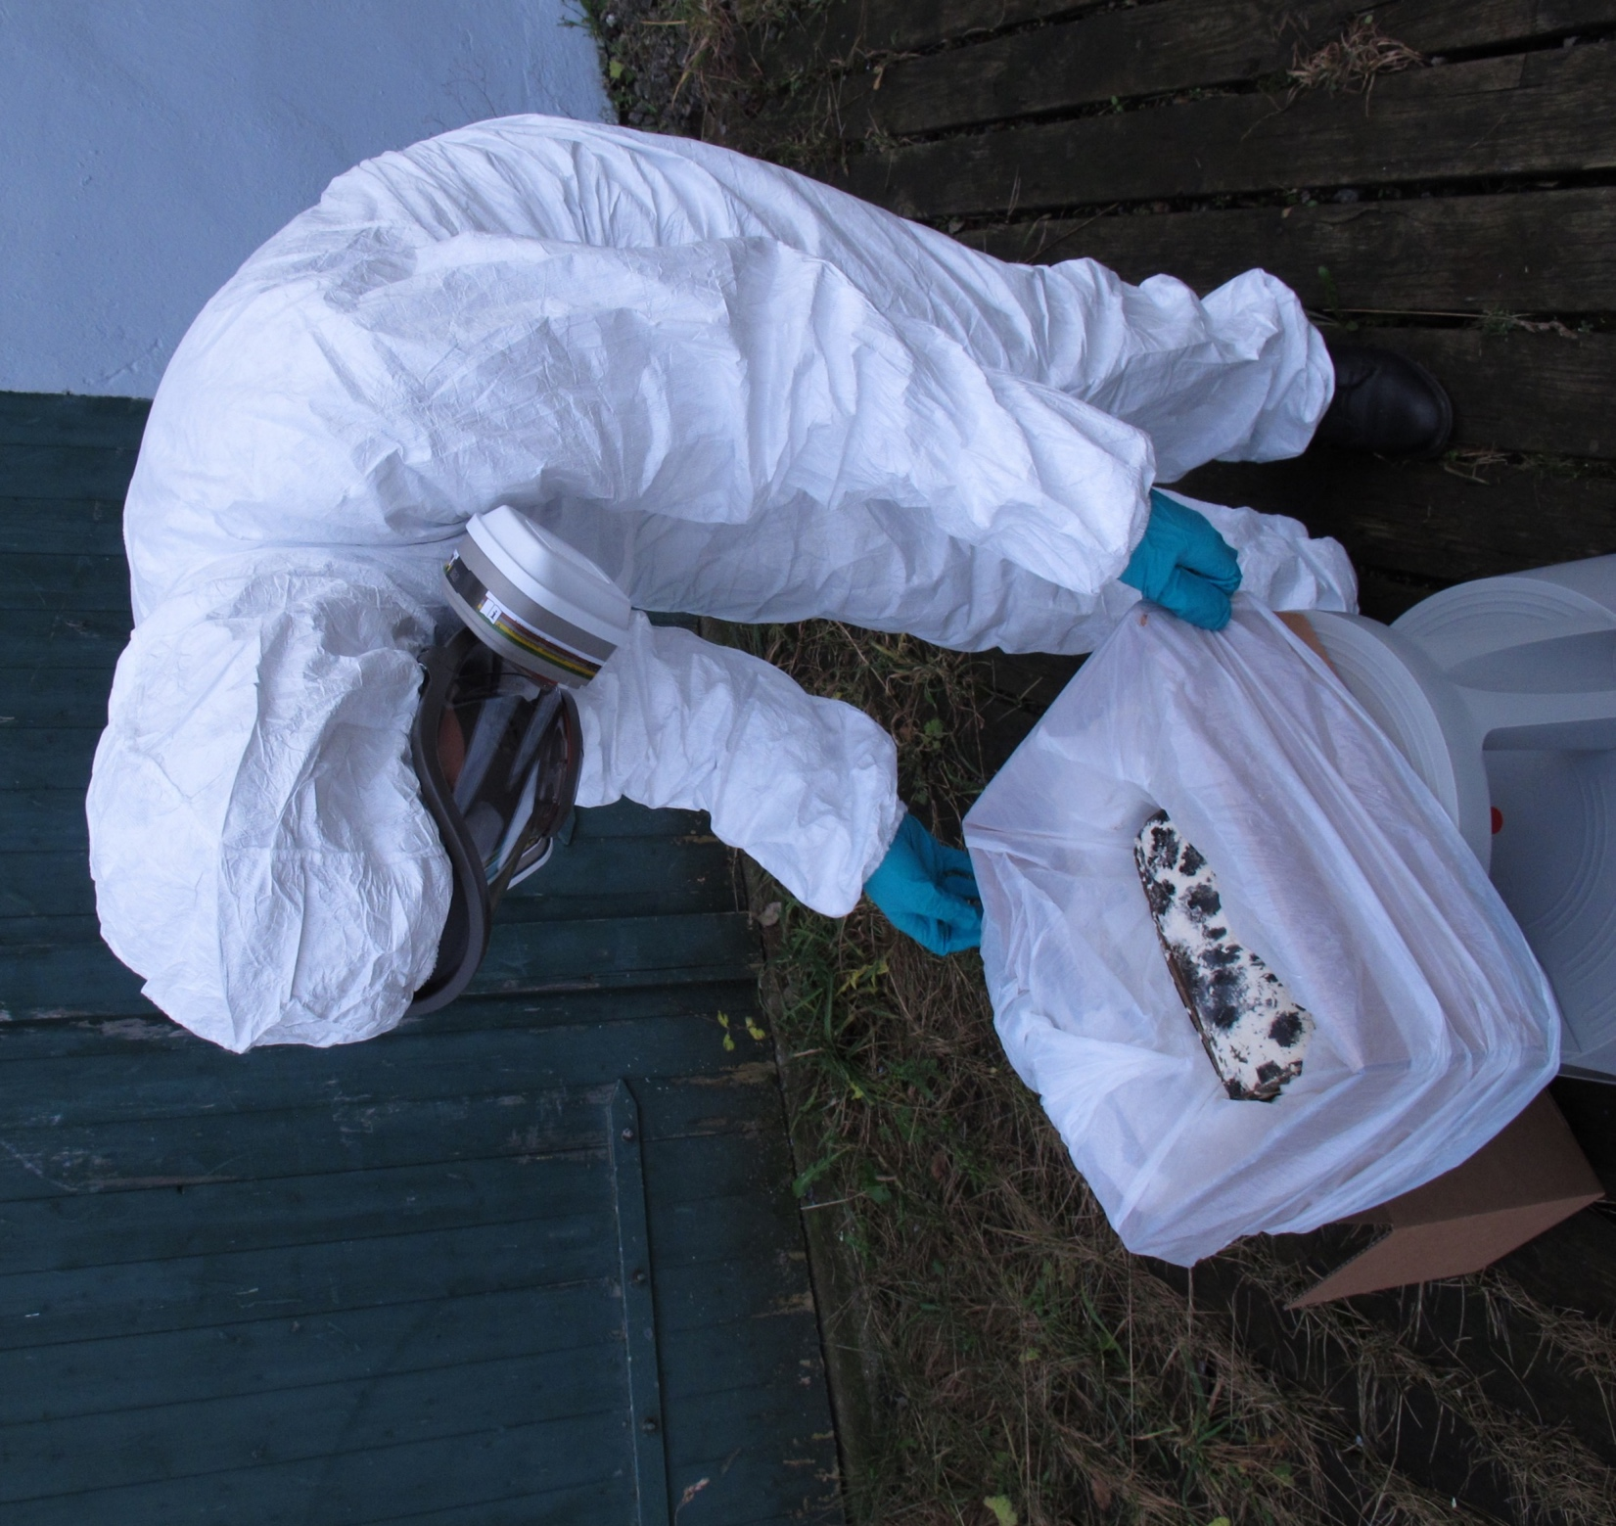
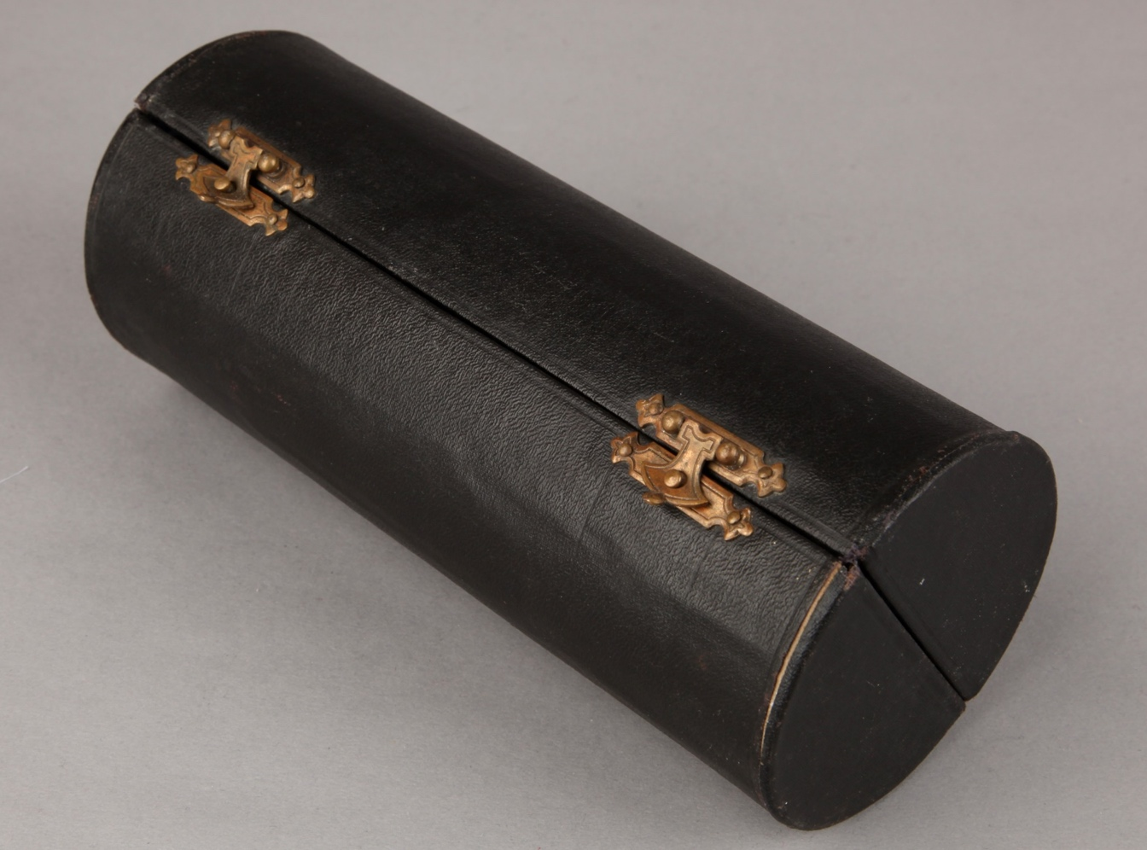
Fuktskadet skinngjenstand før og etter konservering
Foto: Bevaringstenestene, MuHo
Foto: Bevaringstenestene, MuHo
Notes:
Foto viser lite skinnetui med sølvgjenstander, sterkt angrepet av mugg etter oppbevaring i fuktig safe – før og etter konservering.
Muggsopp er helseskadelig. Bruk friskluftsmaske og vernebekledning ved håndtering og pakk i plast.
Utfyllende informasjon:
Lite reisesett som presten kunne ha med for å gi nattverd til syke og døende.

Slide 40
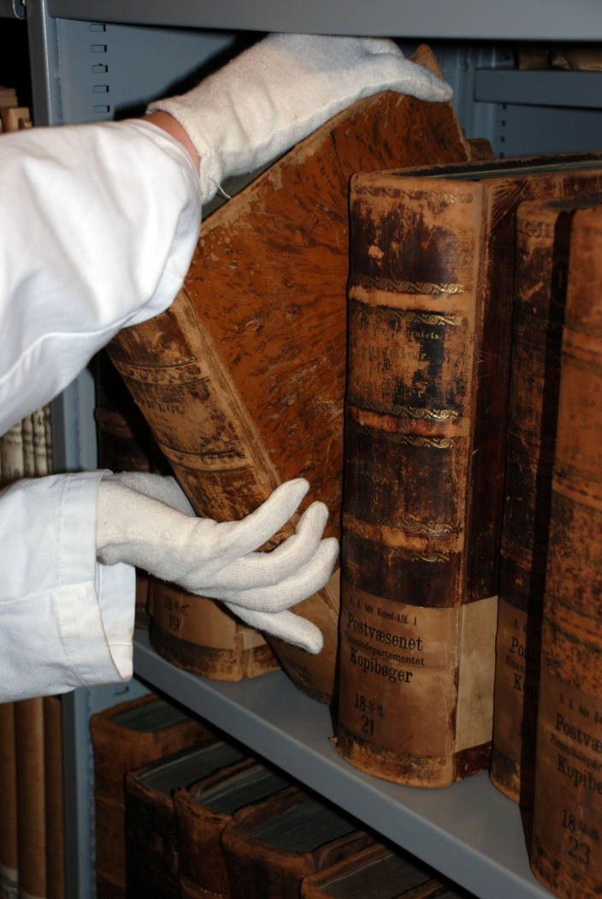
Bøker, papir og foto
Prøv å begrense skader og unngå muggvekst
Sørg for kontrollert tørking eller stabilisering ved frysing
Vær forsiktig når du tar gamle bøker ut av hyllen:
Unngå å dra skjøre bøker ut etter ryggen
Lett fuktig papir:
Kan lufttørke, helst med absorberende material rundt og lagt under press
Våte pappesker:
Ta innholdet ut og spre det utover
Bilde: servicemasterrestore.com
Foto: Riksarkivet, Arkivverket
Notes:
Det viktigste med vannskader på bøker/papir/foto er å forsøke å stoppe skadeprosessen og unngå muggvekst.
Dette gjøres best enten ved kontrollert tørking eller ved å fryse for å stabilisere.
For å prøve å unngå at fuktig papir blir buklete, bør det legges under press.

Slide 41
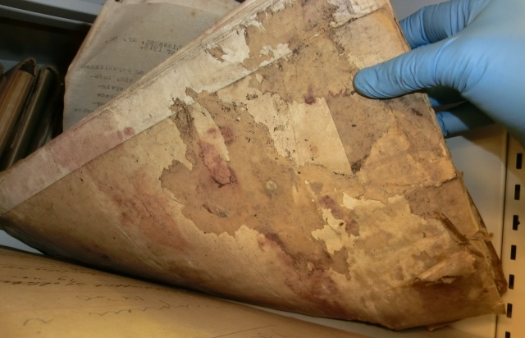
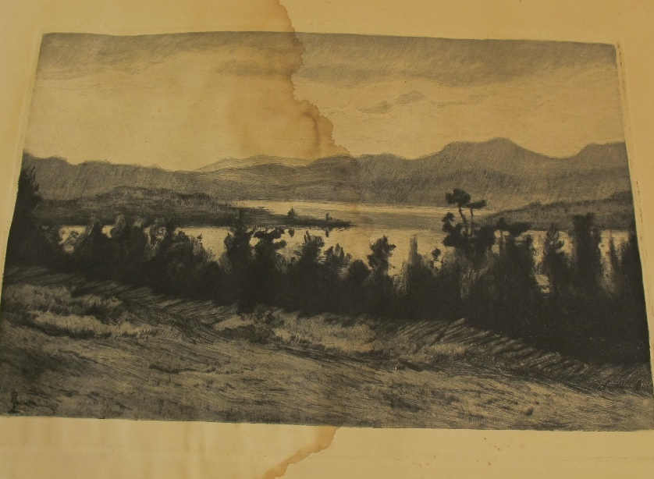
Bøker, papir og foto
Prøv å begrense skader og unngå muggvekst
Sørg for kontrollert tørking eller stabilisering ved frysing
Vær forsiktig når du tar gamle bøker ut av hyllen:
Unngå å dra skjøre bøker ut etter ryggen
Lett fuktig papir:
Kan lufttørke, helst med absorberende material rundt og lagt under press
Våte pappesker:
Ta innholdet ut og spre det utover
Fuktskader på papir kan som regel utbedres
Foto: Riksarkivet, Arkivverket
Foto: Bevaringstenestene, MuHo
Notes:
Utfyllende informasjon:
Foto viser vannskade på arkivmateriale.
I mange tilfeller er det mulig å fjerne slike merker, eller i alle fall dempe de slik at de ikke blir så synlige.

Slide 42
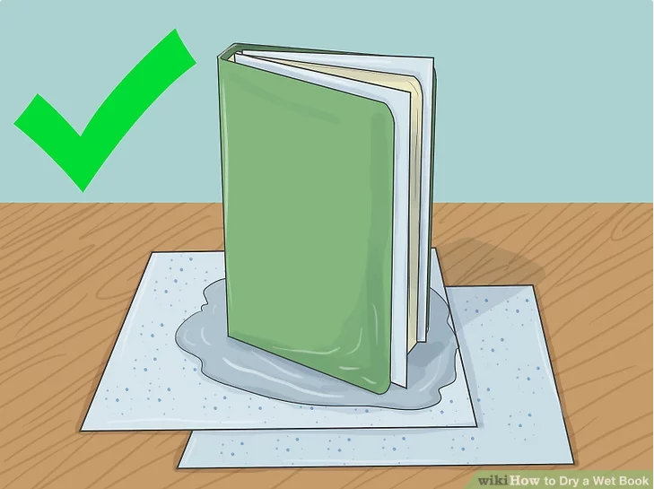
Bøker, papir og foto
Fuktige bøker i god stand:
Sett på høykant
Bøker i dårlig stand og svært våte bøker:
Legg flatt
Bruk absorberende underlag
Om nødvendig: skyll med boken lukket
Bilde: wikihow.com
Bilde: servicemasterrestore.com
Notes:
Bøker i god stand som kan tørkes stående: Prøv gjerne å spre arkene litt.
Svært våte bøker/bøker i dårlig stand bør legges flatt.
Skylling: Dette kan trolig vente til eksperter er til stede

Slide 43
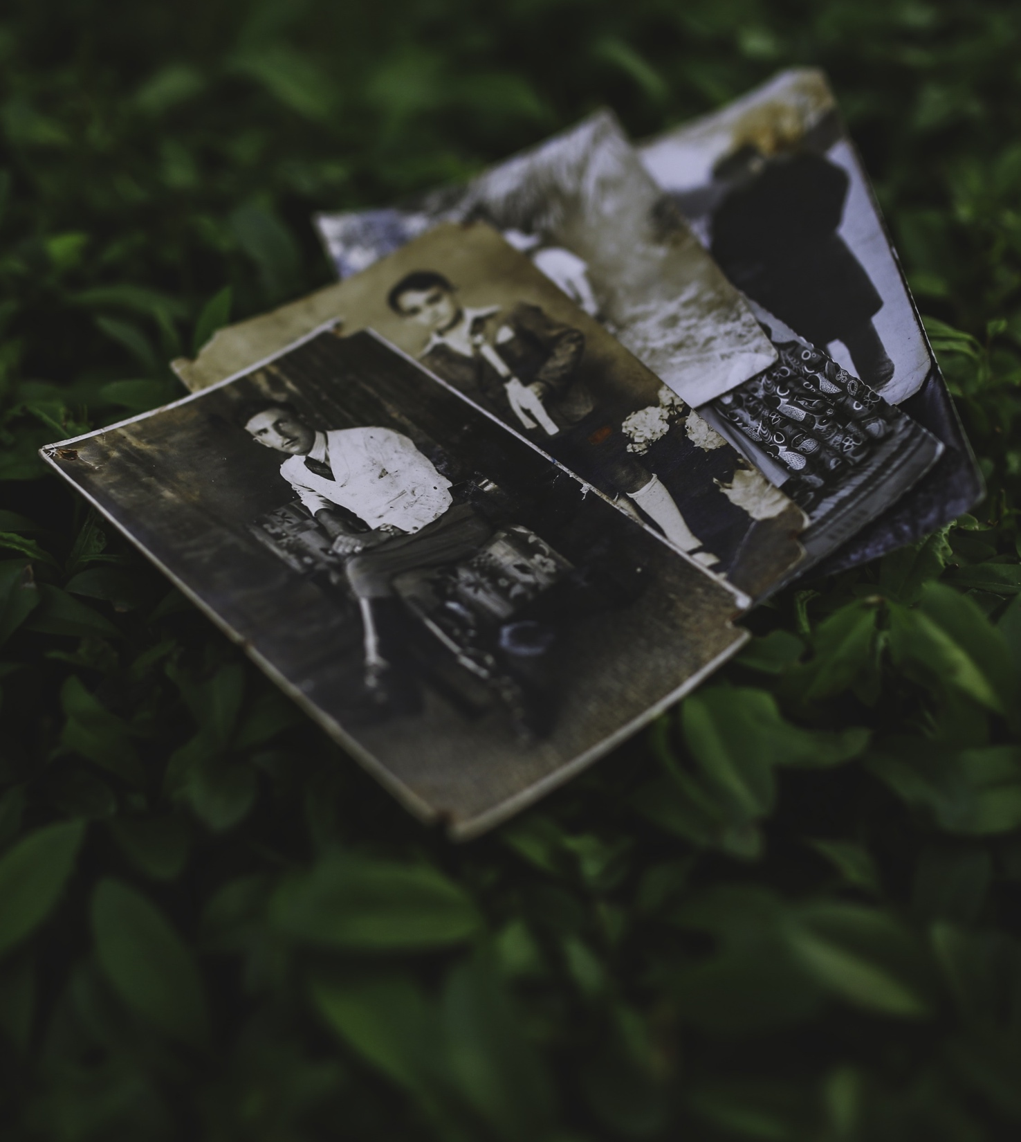
Bøker, papir og foto
Våte foto bør lufttørke med billedsiden opp
Våte, innrammede foto bør tas ut av rammen
Større mengder historiske verdifulle foto bør fryses så snart som mulig
Foto og papir som kleber seg sammen:
Ikke prøv å skille
Pakk i plast og frys
En del materiale skal ikke fryses:
Audio og videotape
Foto på glassplater
Søk råd av konservator om du er usikker
Foto: 85259083 © creativecommonsstockphotos | Dreamstime.com
Notes:
Innrammede foto som har blitt våte, bør helst tas forsiktig ut av rammen – slik at ikke fukten blir sperret inne av rammen.
Om vanskelig å ta ut av ramme, la ligge med glasset opp.

Slide 44
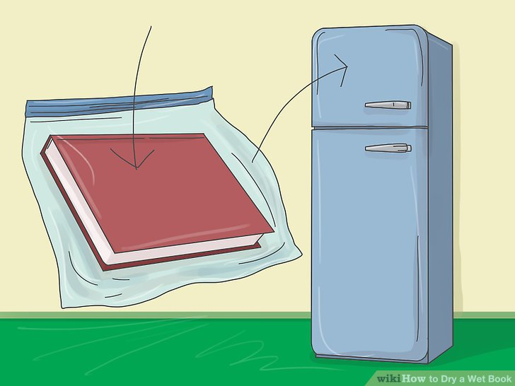
Frysing av våte materialer
- tekstil, skinn,lær, papir, bøker og foto
Nedbrytningsprosessen kan settes på pause ved frysing
Dersom det tar lang tid før ekspert er på plass:
Pakk vått materiale i tett plast
Fjern så mye luft som mulig og tape alle åpninger
Tredimensjonale gjenstander bør polstres og ikke presses flate
Frys i små pakker så raskt som mulig
Det fryste materialet kan da behandles av konservator ved kapasitet
Bilde: wikihow.com
Notes:
Frysing bidrar til å stoppe skadeprosesser og til å holde materialet stabilt, slik at det kan behandles når ekspertene har kapasitet.
Som regel vil det være andre som tar seg av dette, men det er greit at vi kjenner til hovedpoengene.
Det er viktig å fjerne luft og tape alle åpninger – luft vil føre til kondens under opptining og mulige ekstra skader.
Hva menes med «lang tid»? Frysing bør skje så raskt som mulig og senest innen 48 timer – mugg kan utvikle seg raskt.
Det er vanskelig å gi et eksakt svar på hva «små pakker» er, men her er noen eksempler:
En arkiveske (ca. 40 x 30 x 30 cm) med papir, bøker eller foto
Tredimensjonale gjenstander av skinn og tekstil bør legges på stivt underlag og polstres for å få rett form, og deretter pakkes i plast uten press – helst en og en.

Slide 45
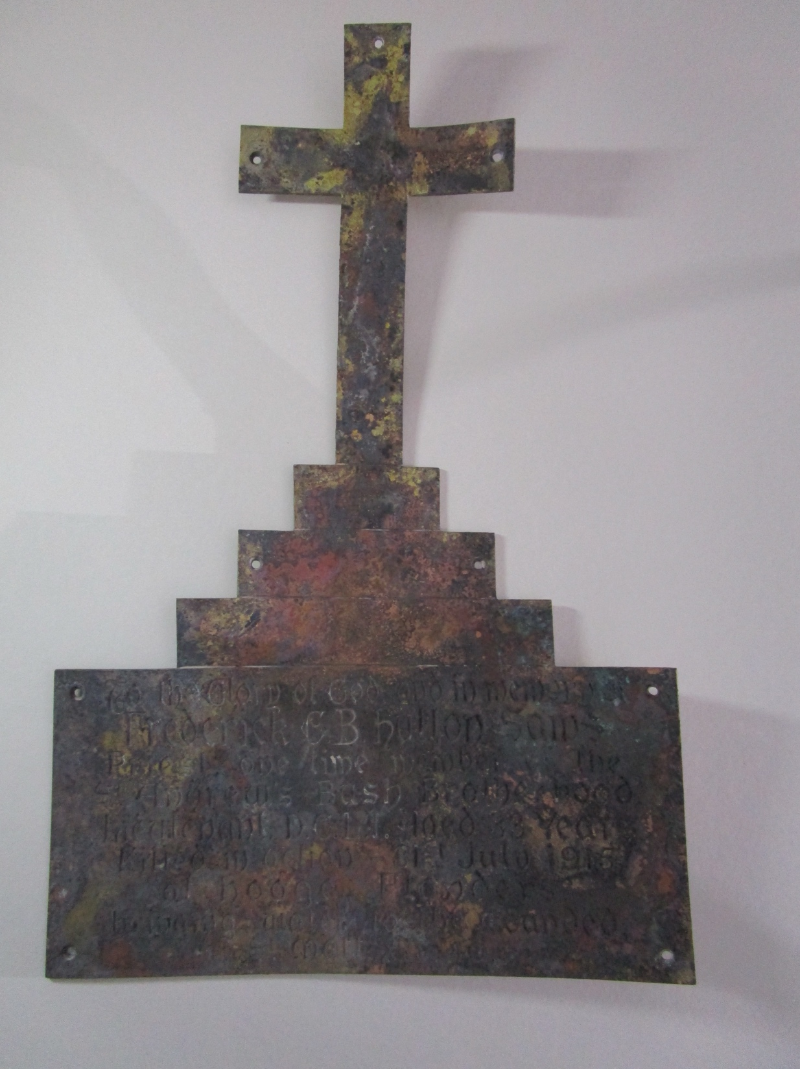
Metall
Unngå sjokknedkjøling
Høy varme kan føre til sprekker, deformering og tap
Korrosjonsskader oppstår lett etter eksponering for brann og vann
Skyll og tørk med rene bomullsfiller, om gjenstanden tåler det
Ikke bruk oljer eller kjemikalier
Flytt til tørt miljø
Plasser helst på absorberende materiale
Brannskadet messingkors før konservering
Foto: Winton & District Historical Society
Notes:
Foto viser en brannskadet messingkors før konservering.
Utfyllende informasjon:
Skadet under en omfattende brann ved Waltzing Matilda Centre i Queensland, Australia i 2015. Trebasen brant opp og ble erstattet.

Slide 46

Brannskadet messingkors før og etter konservering
Foto: Winton & District Historical Society
Notes:
Foto viser et brannskadet kors i messing – før og etter konservering.
Utfyllende informasjon:
Skadet under en omfattende brann ved Waltzing Matilda Centre i Queensland, Australia i 2015. Trebasen brant opp og ble erstattet.

Slide 47

Glass og keramikk
Gjenstander kan se hele ut, men likevel være svekket
Foto: A. Bjørke, Bymuseet i Bergen
Notes:
På en slik gjenstand kan det være hårfine sprekker som gjør at håndtaket ikke er trygt å løfte i – bær i tyngdepunktet, og bruk to hender ☺

Slide 48


Glass og keramikk
Gjenstander kan se hele ut, men likevel være svekket
Om knust:
Sørg for å samle sammen alle biter i pose eller eske, eller pakk inn i papir
Knust keramikkvase før og etter konservering
Foto: Bevaringstenestene, MuHo
Notes:
Det som ser ut som det kan være ødelagt for alltid, kan ofte settes i stand igjen.
Legg merke til de mange små skårene. Mange av de ble limt tilbake i sin rette posisjon.

Slide 49

Stein
Ulike steintyper tåler varierende grad av varme
Bygningsdeler og gjenstander av stein kan bli ustabile av brann
Sjokknedkjøling av alle typer stein kan føre til sprekker
Stein kan misfarges av sot og røyk - dekk til
Steingjenstander er gjerne tunge - sikring på stedet er ofte best
Foto: Massimiliano Pelletti, CC BY-SA 4.0
Notes:
Foto viser marmor som har sprukket. Dette kan skje som følge av rask nedkjøling etter påvirkning av sterk varme.
Bygningsstrukturer og gjenstander som er satt sammen av flere deler stein, holdes gjerne sammen med enten metall eller en form for lim – begge deler kan påvirkes av varme og føre til ustabilitet.

Slide 50

Stein
Ulike steintyper tåler varierende grad av varme
Bygningsdeler og gjenstander av stein kan bli ustabile av brann
Sjokknedkjøling av alle typer stein kan føre til sprekker
Stein kan misfarges av sot og røyk - dekk til
Steingjenstander er gjerne tunge - sikring på stedet er ofte best
Foto: N.K. Jernæs/NIKU
Notes:
Bygningsstrukturer og gjenstander som er satt sammen av flere deler stein, holdes gjerne sammen med enten metall eller en form for lim – begge deler kan påvirkes av varme og føre til ustabilitet.
Utfyllende informasjon:
Døpefont i kleberstein (1250) i Fjære kirke, Agder. Skadeverk oktober 2021.

Slide 51
Hvordan finne hjelp i akutte situasjoner?
Bevaringstenestene (ulike materialer som tekstil, skinn, metall, glass, keramikk, tre): 55 25 10 80
NIKU (materialer som malerier, bemalt tre, tapeter og bygningsfast kunst): 481 10 777
Galleri Tonne (malerier): 404 13 221
NB! Husk at skadesaneringsfirmaer ikke er eksperter på bevaring av historisk materiale

Slide 52

Oppsummering
Hva sitter du igjen med?
Foto: Bergen brannvesen
Notes:
Her kan hver deltakerne diskutere med sidemann eller i små grupper.
Det aller viktigste å ha fått med seg i denne modulen:
Tenk gjennom strategien først og oppnå kontakt med nødvendig kompetanse.
Vurder hva som bør forsøkes sikres på stedet og hva som eventuelt bør berges ut.
Skill farger fra hverandre.
Bær i den strukturelt mest stabile delen av en gjenstand, og slik at risikoen for skade er minst mulig.
Større mengder våte bøker/foto/papir, tekstil, lær/skinn bør pakkes i plast og fryses om det er lenge til konserveringskompetanse er på plass.
Prøv å dokumentere hva som flyttes hvor og sørg for tilstrekkelig sikring.

